Slide 1
Методики формообразования оптических поверхностей широкоапертурным источником ионов
Институт физики микроструктур РАН
Докладчик:
Чернышев Алексей Константинович Аспирант 3 курса (ИФМ РАН)
Научный руководитель:
Пестов Алексей Евгеньевич Заведующий лабораторией 8133
Нижний Новгород - 2024 год
...
Notes:
Добрый день, уважаемые коллеги меня зовут Чернышев Алексей. Я являюсь аспирантом третьего года обучения. Сегодня я представляю Вашему вниманию доклад

Slide 2
План доклада
Введение
История
Методики формообразования оптических поверхностей широкоапертурным источником ионов
Модернизация методики осесимметричного ионного травления
Формирование на оптической поверхности полиномов Цернике ионно-пучковыми методами
Выводы
....

Slide 3
Введение
Направления применения рентгенооптических систем нормального падения
Критерий Марешаля связывает точность RMS оптической поверхности и длину волны используемого излучения
$$RMS ≤ λ/{14}$$
Оптические поверхности с требуемыми характеристиками могут быть получены при помощи ионно-пучкового травления
....
Notes:
Как говорили предыдущие докладчики, существуют различные задачи по созданию рентгенооптических систем нормального падения. Актуальными задачами моно назвать рентгеновскую литографию, астрономию, микроскопию.
Подложки для нанесения многослойного рентгеновского зеркала с требуемой точностью может бть изготовлено при помощи ионно-пучкового травления.

Slide 4
История
Сэр Уильям Роберт Гроув
(1811 – 1896)
Первое упоминание «распыления» 1852 год
Гюнтершульце и Толльмин впервые обратили внимание на изменение рельефа поверхности в результате ионной бомбардировки. (1942)
В 1988 году Марк Брэдли впервые описал процесс формообразования структур на поверхности в ходе ионного облучения
J. Stark, Zeits. f. Elektroch. 14, 754 (1908)
В 1969 вышла работа Питера Зигмунда, которая стала основой для современного представления физического распыления
Впервые распыление описано
на основе соударений атомов

Slide 5
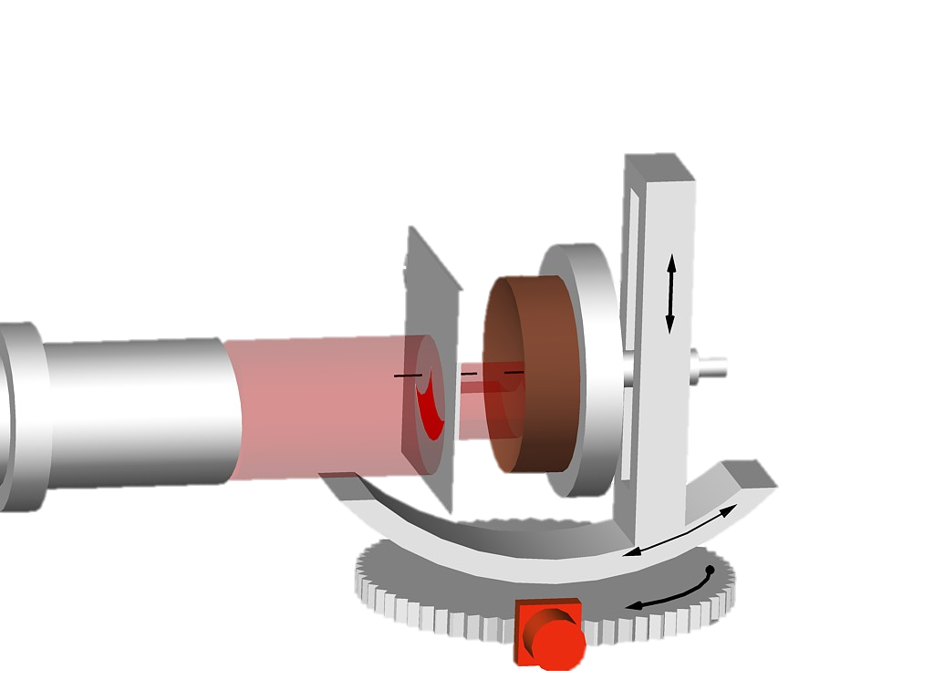
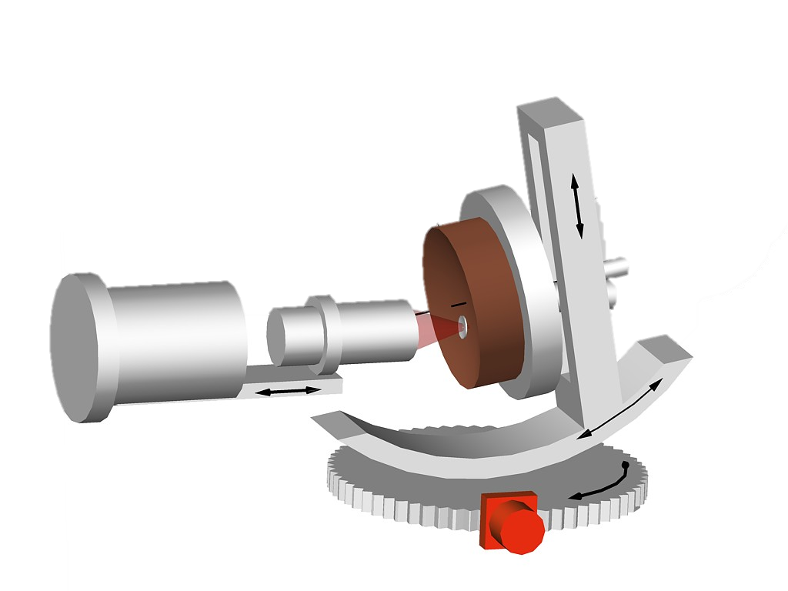
Методики формообразования оптических поверхностей широкоапертурным источником ионов
Методы ионно-пучкового формообразования
Осесимметричная обработка
широкоапертурным ионным пучком
Коррекция формы поверхности малоразмерным ионным
пучком
Notes:
Ионно-пучковое формообразование можно условно разделить на два класса

Slide 6
Методики формообразования оптических поверхностей широкоапертурным источником ионов
обработка
широкоапертурным ионным пучком
осесимметричная
неосесимметричная
полировка
асферизация

Slide 7
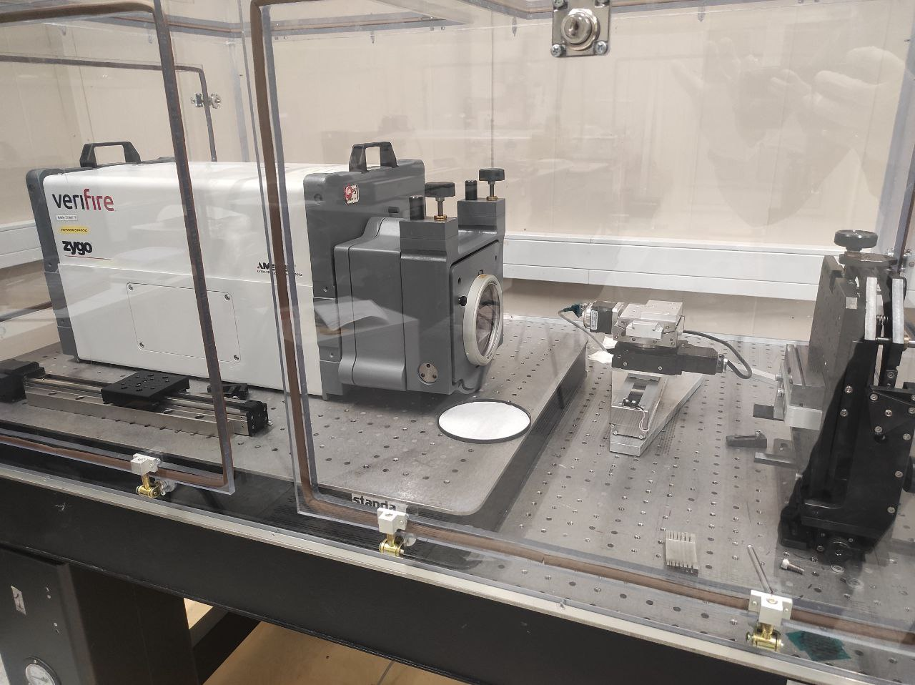
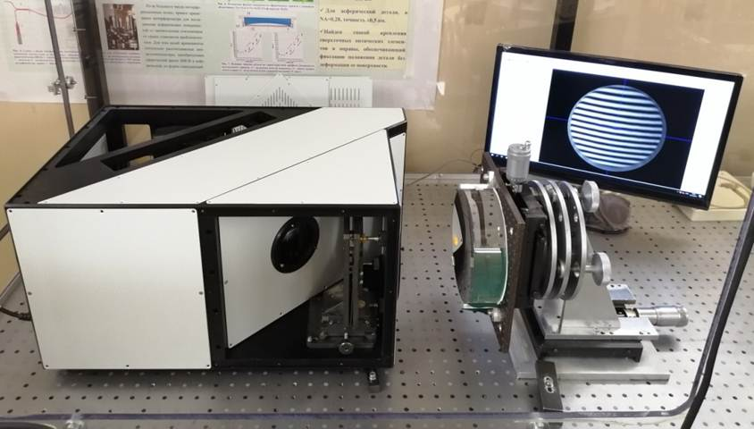
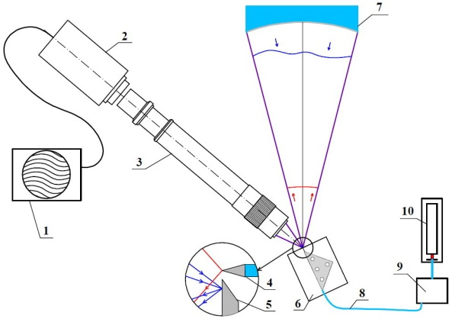
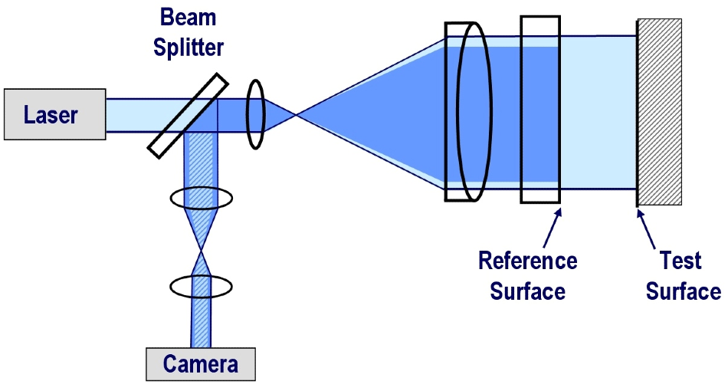
Измерение формы поверхности
ИДВС интерферометр
Интерферометр Физо
Эталонный фронт – сферическая волна
Применяется эталонная поверхность

Slide 8
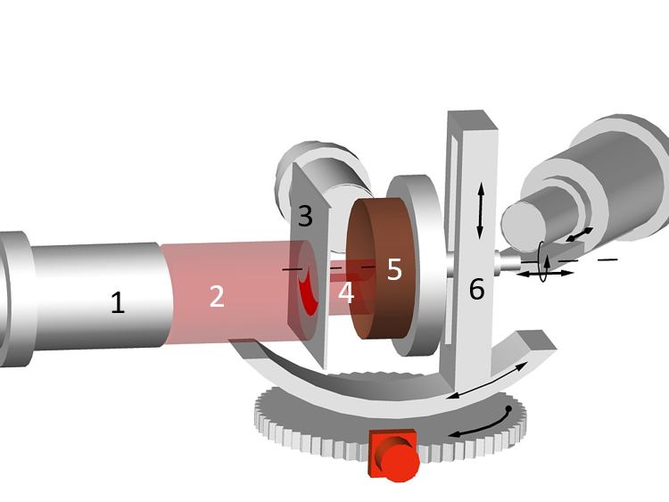
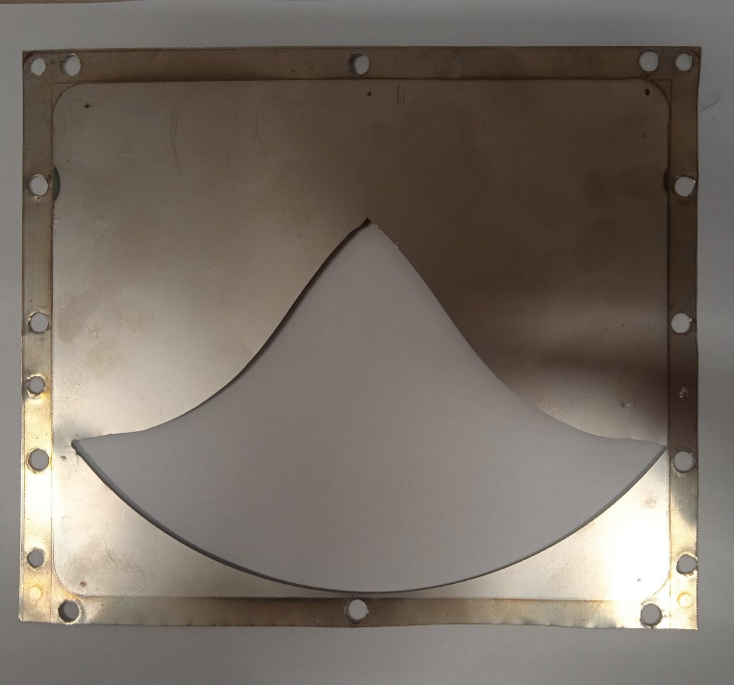
Модернизация осесимметричного ионного травления
Ось вращения детали
Схема осесимметричной обработки поверхности.
Широкоапертурный источник ионов;
2. Квазипараллельный ионный пучок;
3. Формирующая диафрагма;
4. Ионный пучок прошедший;
5. Обрабатываемый образец;
6. Система позиционирования.
Диафрагма для осесимметричной обработки
Notes:
Начну с модернизации осесимметричного ионного травления.
На слайде вы моете видеть схему данного процесса. Ионный источник формирует большой параллельный пучок ионов, направленый на обрабатываемую деталь. Пучок проходит через диарагму и из него вырезается некоторая часть. За диафрагмой вращается обрабатываемая деталь. Формирующийся при обработке рельеф зависит от диафрагмы. Справа вы можете видеть пример диафрагмы, рассчитанной для равномрного съёма материала с поверхности. На рисунке отмечена точка, за которой при обработке располагается ось вращения детали.

Slide 9
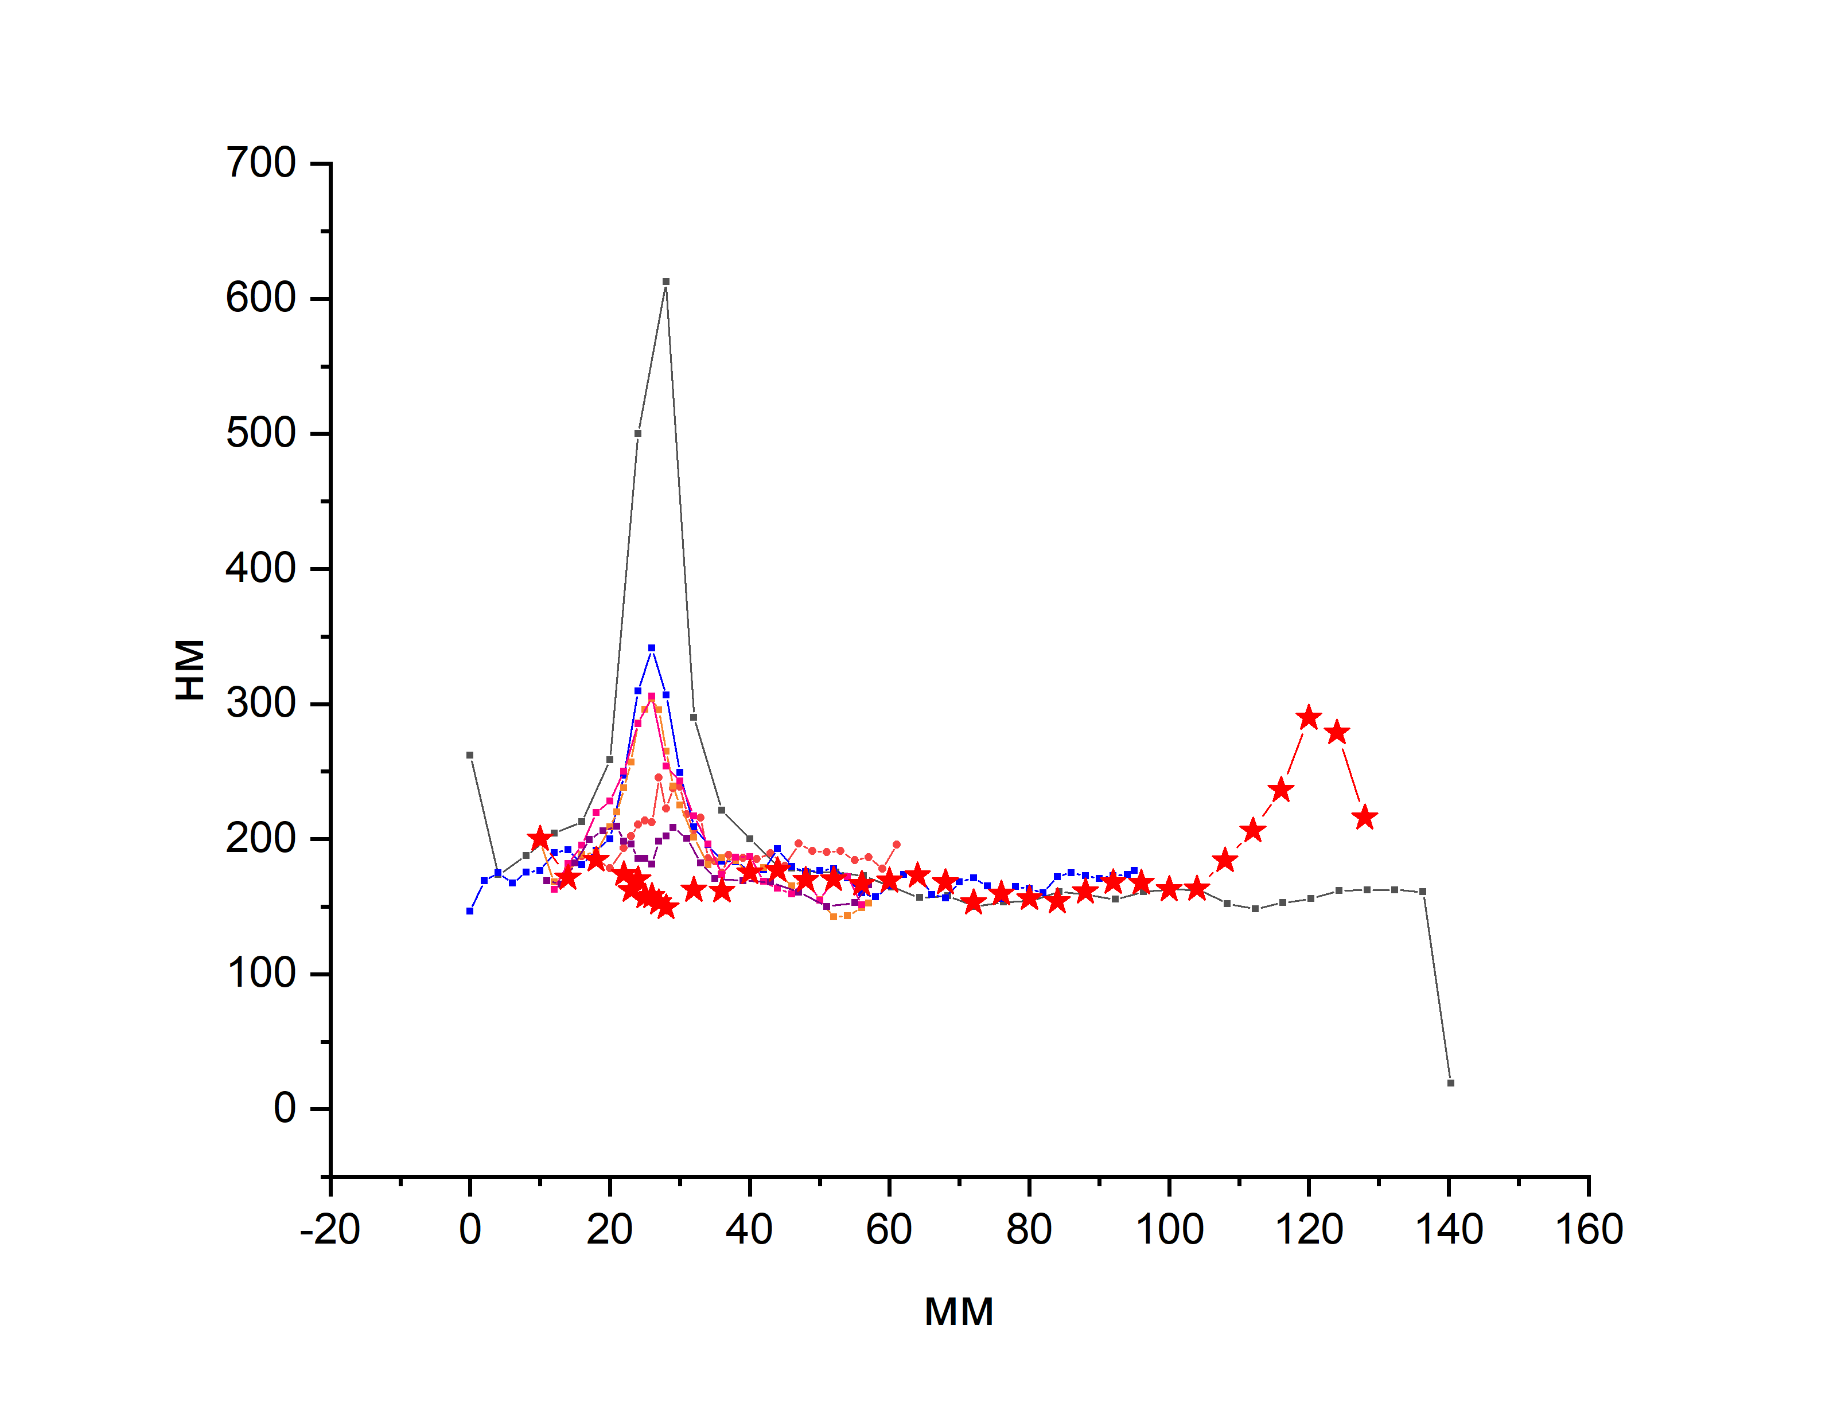
Модернизация осесимметричного ионного травления
Ось вращения детали
Распределение глубины травления на тестовых образцах в процессе настройки
Notes:
Всё хорошо в этом методе кроме области лежащей около центра вращения. Малые неточности в юстировке или изготовлении приводят к тому что либо эта область всегда открыта и там происходит глубокое травление, либо она всегда закрыта и глубина травления стремится к нулю, На слайде вы можете видеть изменения профля травления при коррекции маски. Можно видеть большой пик в области оси вращения который в разы привышает глубину травления на остальной детали. Надеюсь мне удалось объяснить, почему возникает данная проблема, перейдём к вопросу, как это можно решить.

Slide 10
Модернизация осесимметричного ионного травления

Slide 11
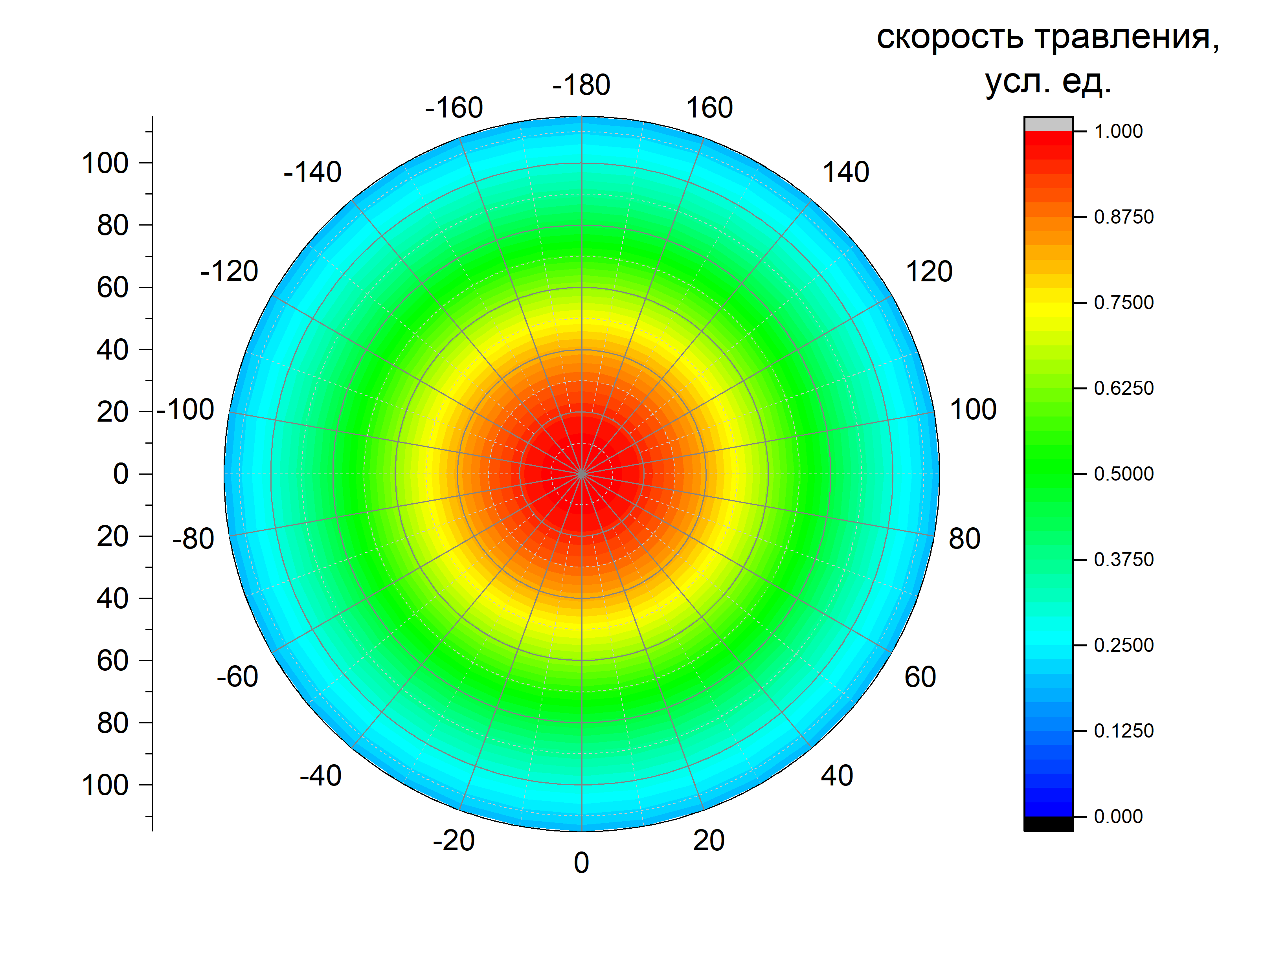
Модернизация осесимметричного ионного травления
Проблема
Нормированное распределение скорости травления, формируемое ионным источником КЛАН-163М
Notes:
Сейчас я объясню, почему ось вращения детали является плохой точкой в данном процессе. На слайде представлено распределение скорости травления материала по аппертуре ионного пучка. Цвет указывает скорость травления, как на географической карте, синий это наименьшая скорость, красный – это наибольшая скорость. Белый контур соответствует краю обрезающей диафрагмы. Наличие диафрагмы даёт нам следующий результат

Slide 12
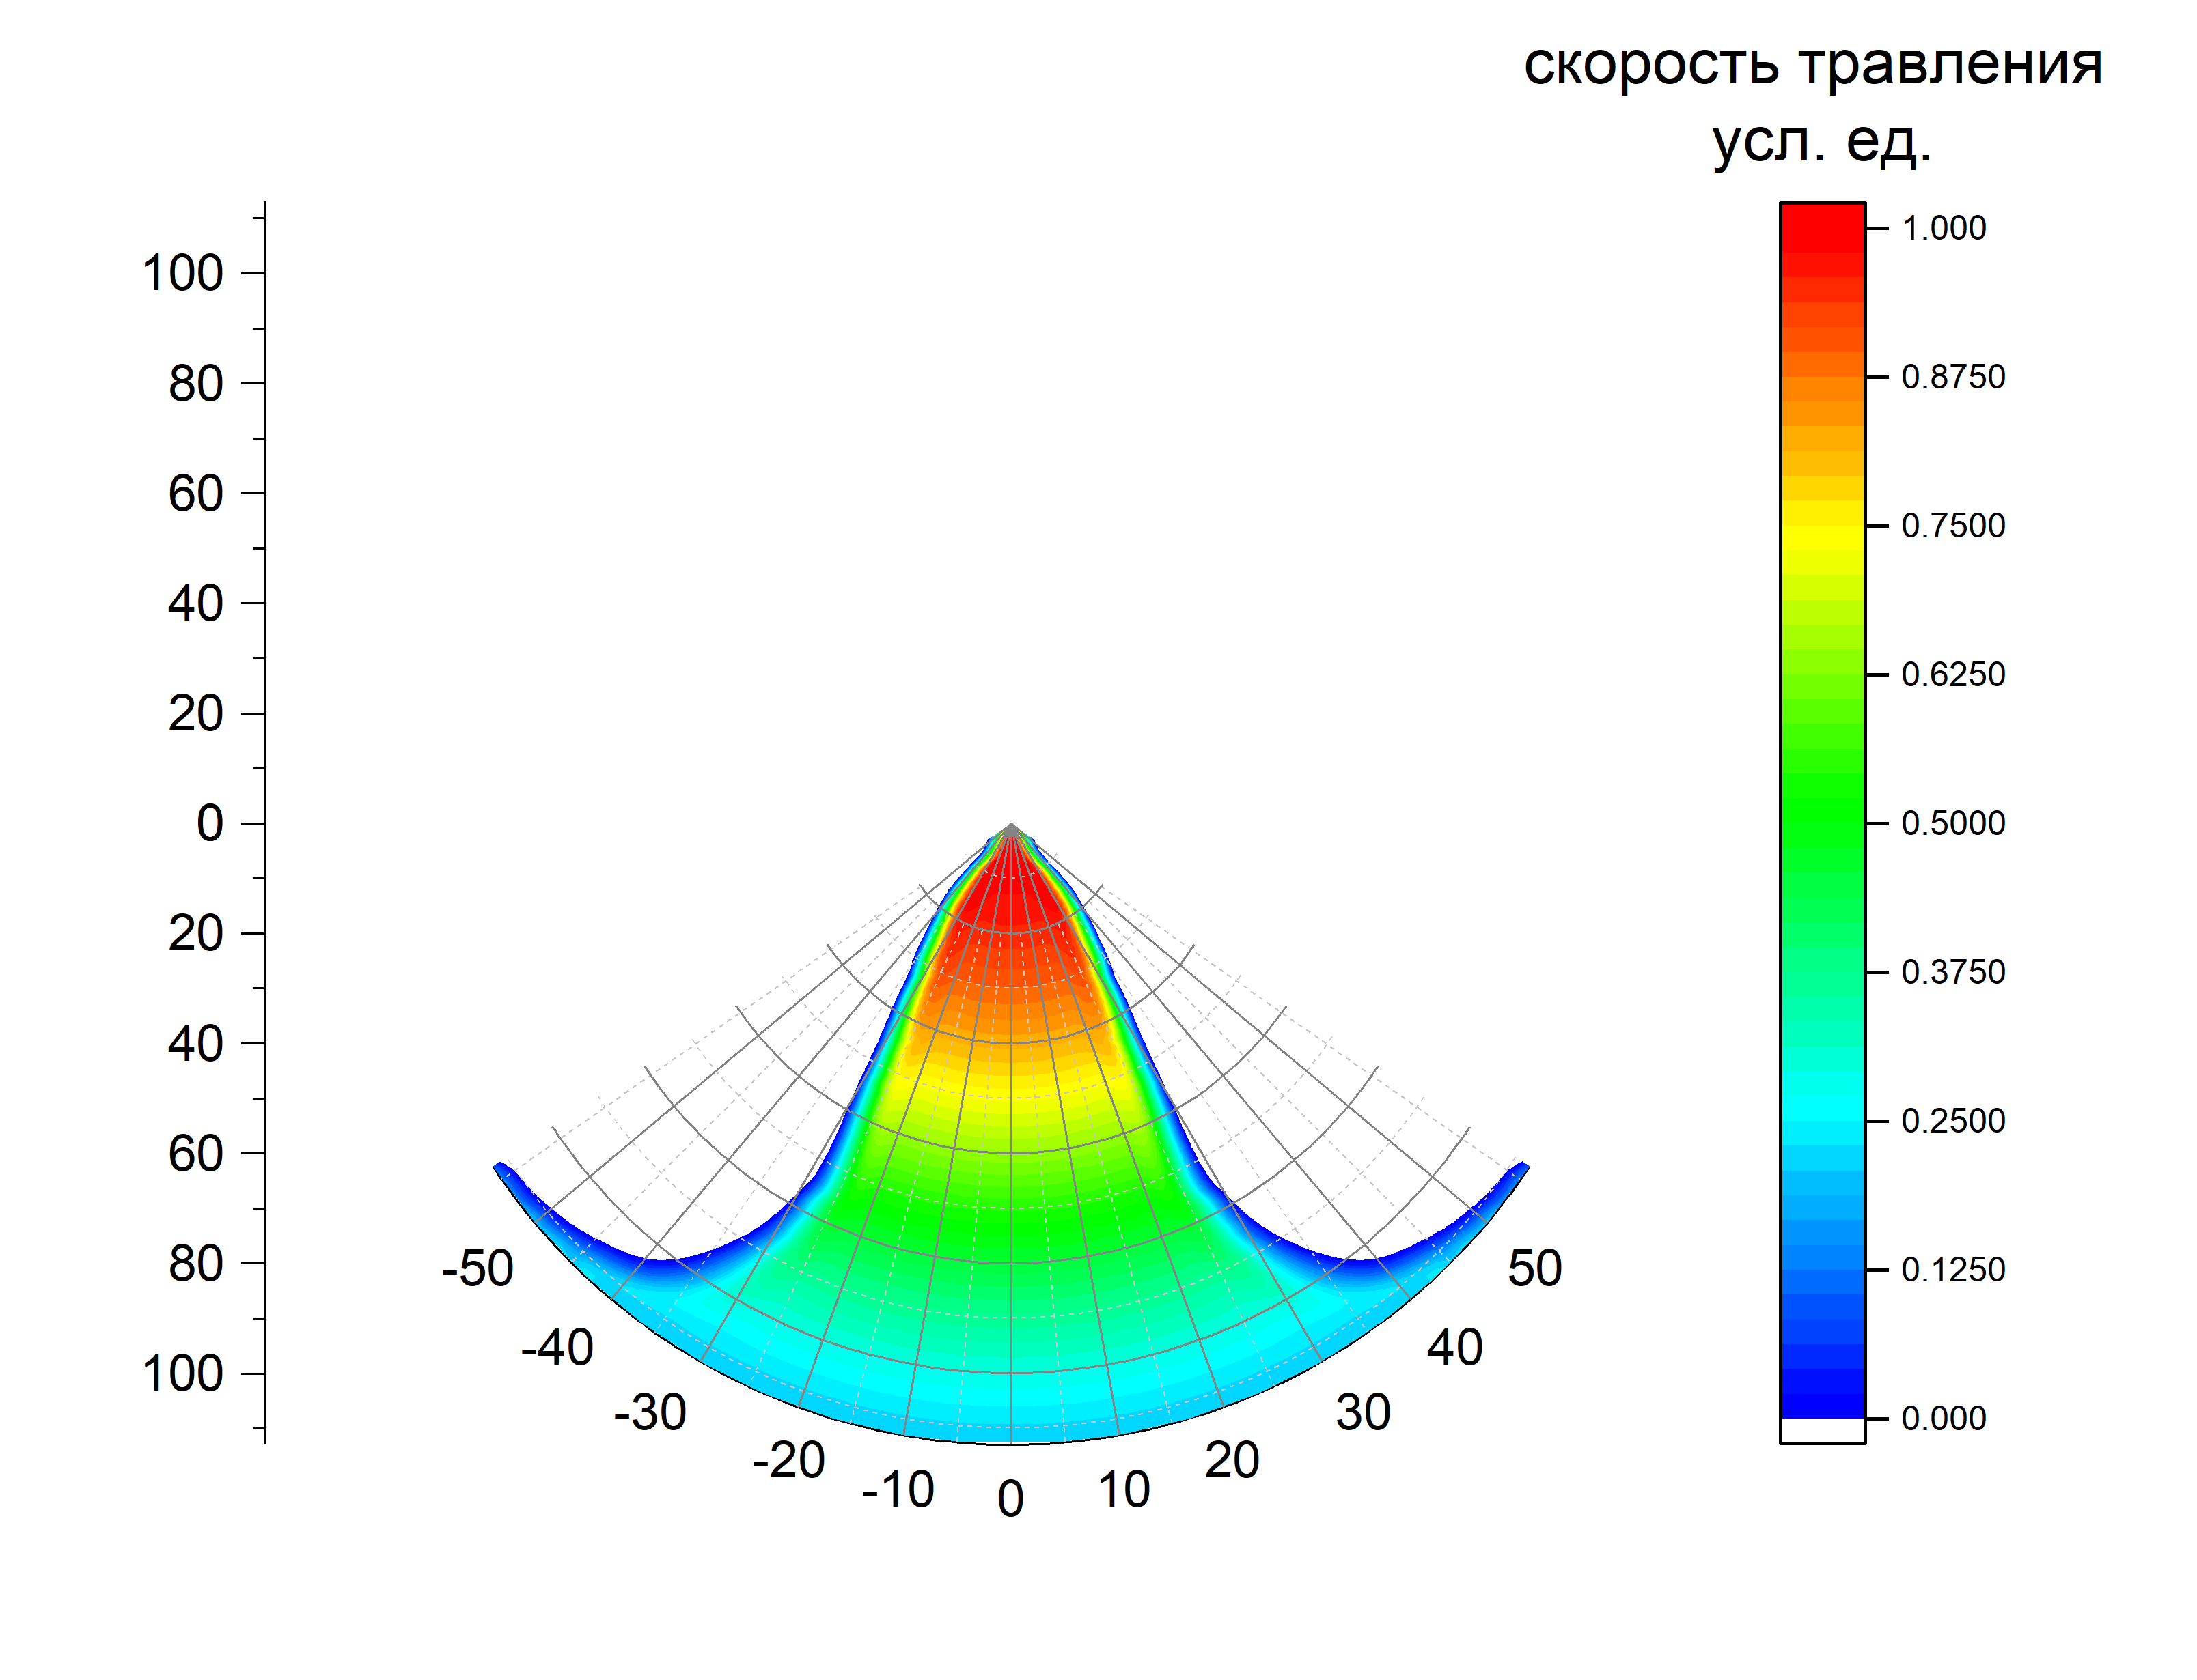
Модернизация осесимметричного ионного травления
Про интегрирование по дуге
Распределение глубины травления от радиуса
$$H(r)=\frac{T}{2Πr}∗\int_{α}^{β}{v_{etching}(r,φ)rdφ}$$
Интегрируем
сечение по кольцу
β
α
Распределение скорости травления, в области позади диафрагмы
.
Notes:
Из всего распределения осталась только область проходящая сквозь диафрагму. В ходе обработки деталь равномерно вращается, следовательно, чтобы узнать глубину травления нужно проинтегрировать данное распределение. И мы получаем зависимость глубины травления от радиуса. Таким образом рассчтитываются маски: зная требуемое распределение глубины травления и распределение скорости травления можно найти профиль обрезающей диафрагмы. В данном случае маска рассчитанна для равномерного травления. В реальности всё немного сложнее, и диафрагму можно итерационно корректировать добиваясяь хорошего совпадения с требуемой обработкой.
,

Slide 13
Модернизация осесимметричного ионного травления
Влияние малых неточностей при настройке
δα
$$H(r)=\frac{T}{2Πr}∗\int_{α}^{β}{v_{etching}(r,φ)rdφ}$$
α
R
$δα≤\sin^{−1}{(\frac{δR}{R})}$
δR – малое смещение диафрагмы, α – требуемое, рассчитанное раскрытие диафрагмы на соответствующем радиусе R, δα – изменение раскрытия диафрагмы из-за сдвига.
δR
Иллюстрация зависимости изменения угла раскрыва диафрагмы от малых неточностей установки
Notes:
Почему это происходит

Slide 14
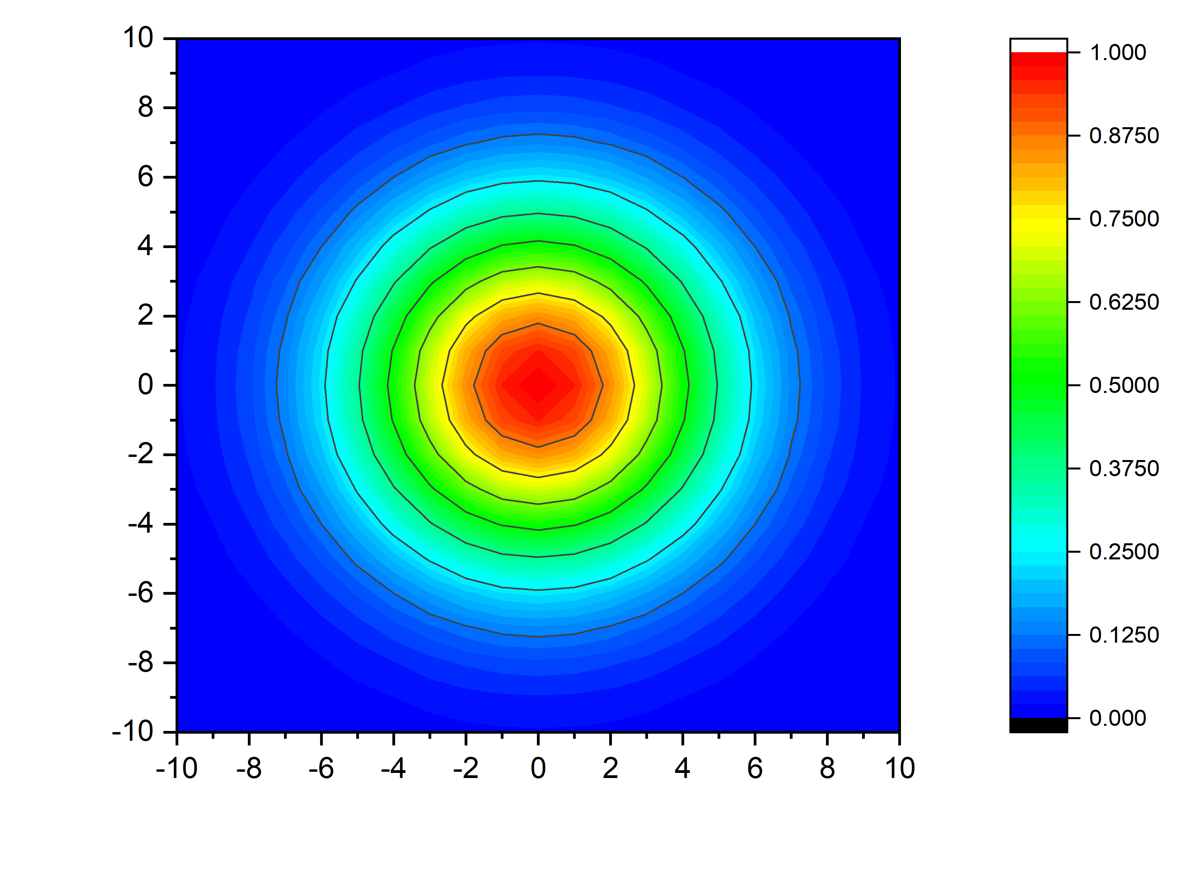
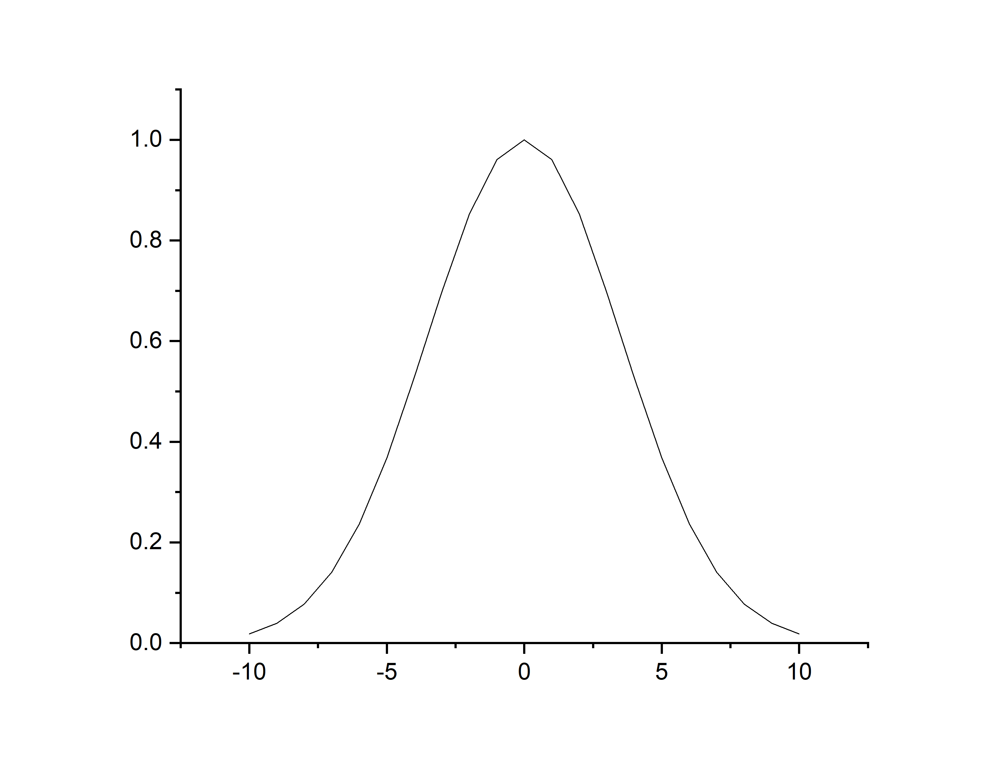
Модернизация осесимметричного ионного травления
Пусть ионный источник формирует пучок с нормальным распределением скорости травления
Ось вращения
детали
Центр
Источника
Распределение скорости ионного травления
Сечение распределения по прямой, проходящей через центр

Slide 15
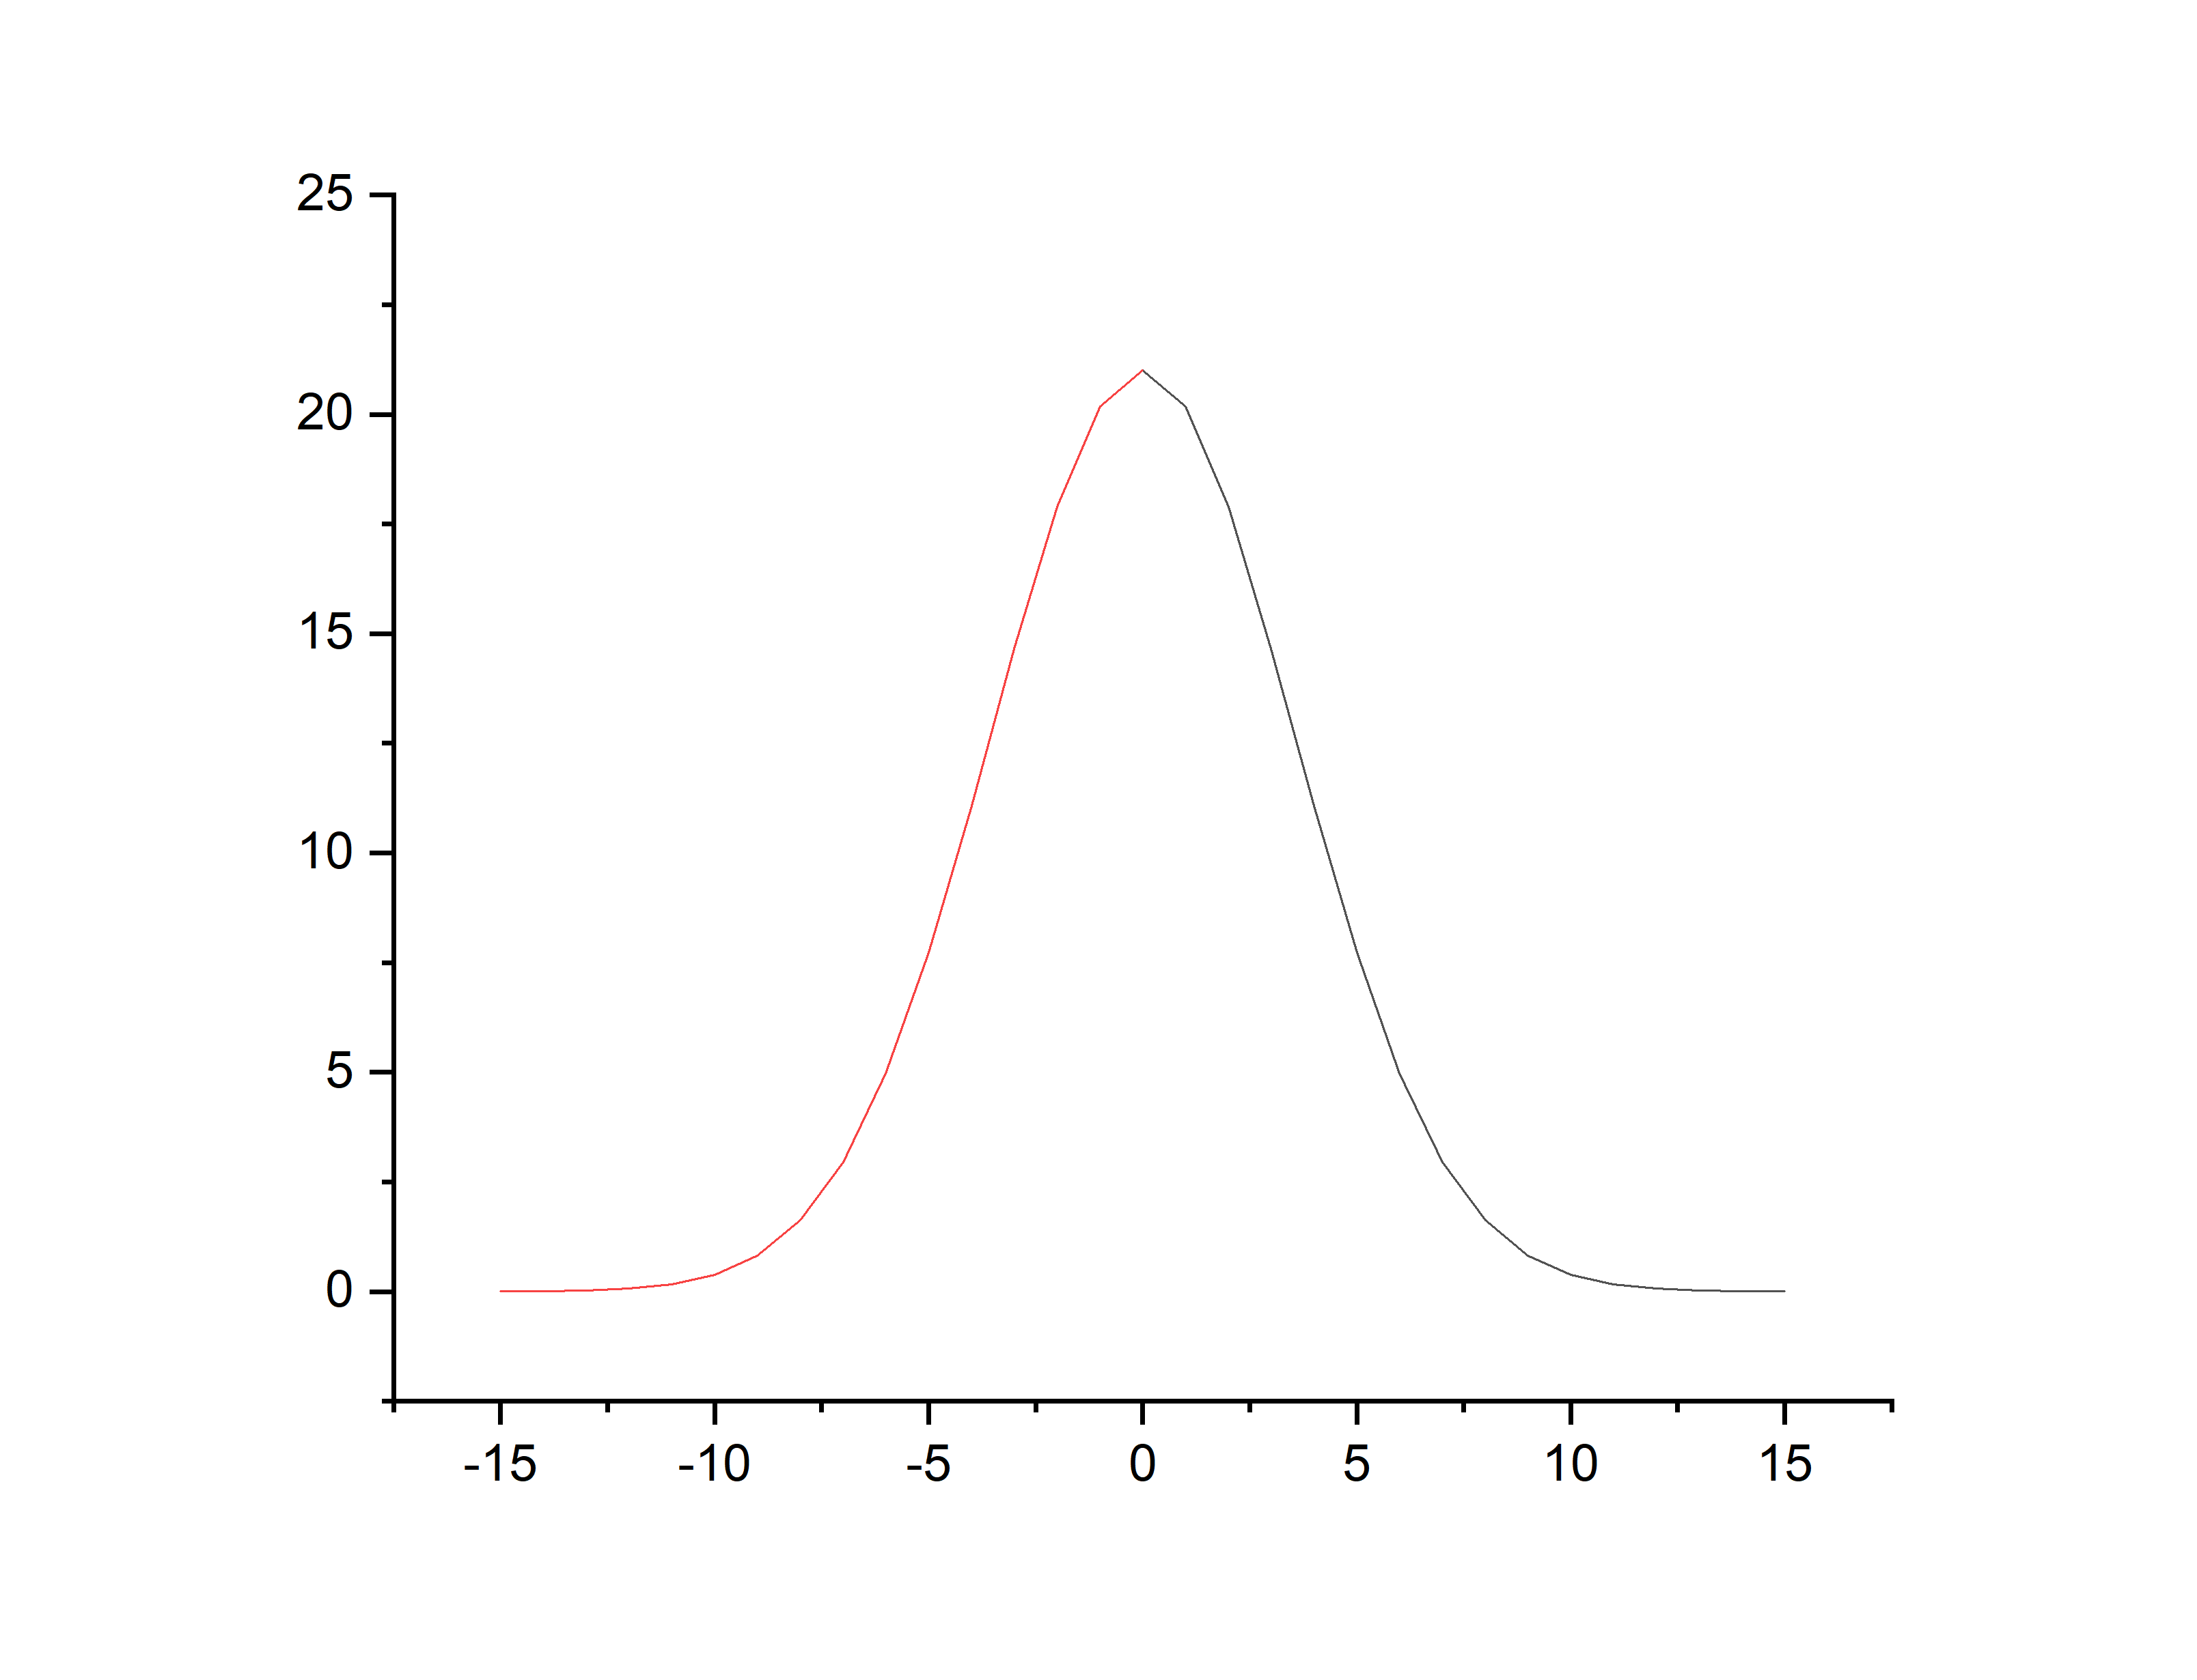
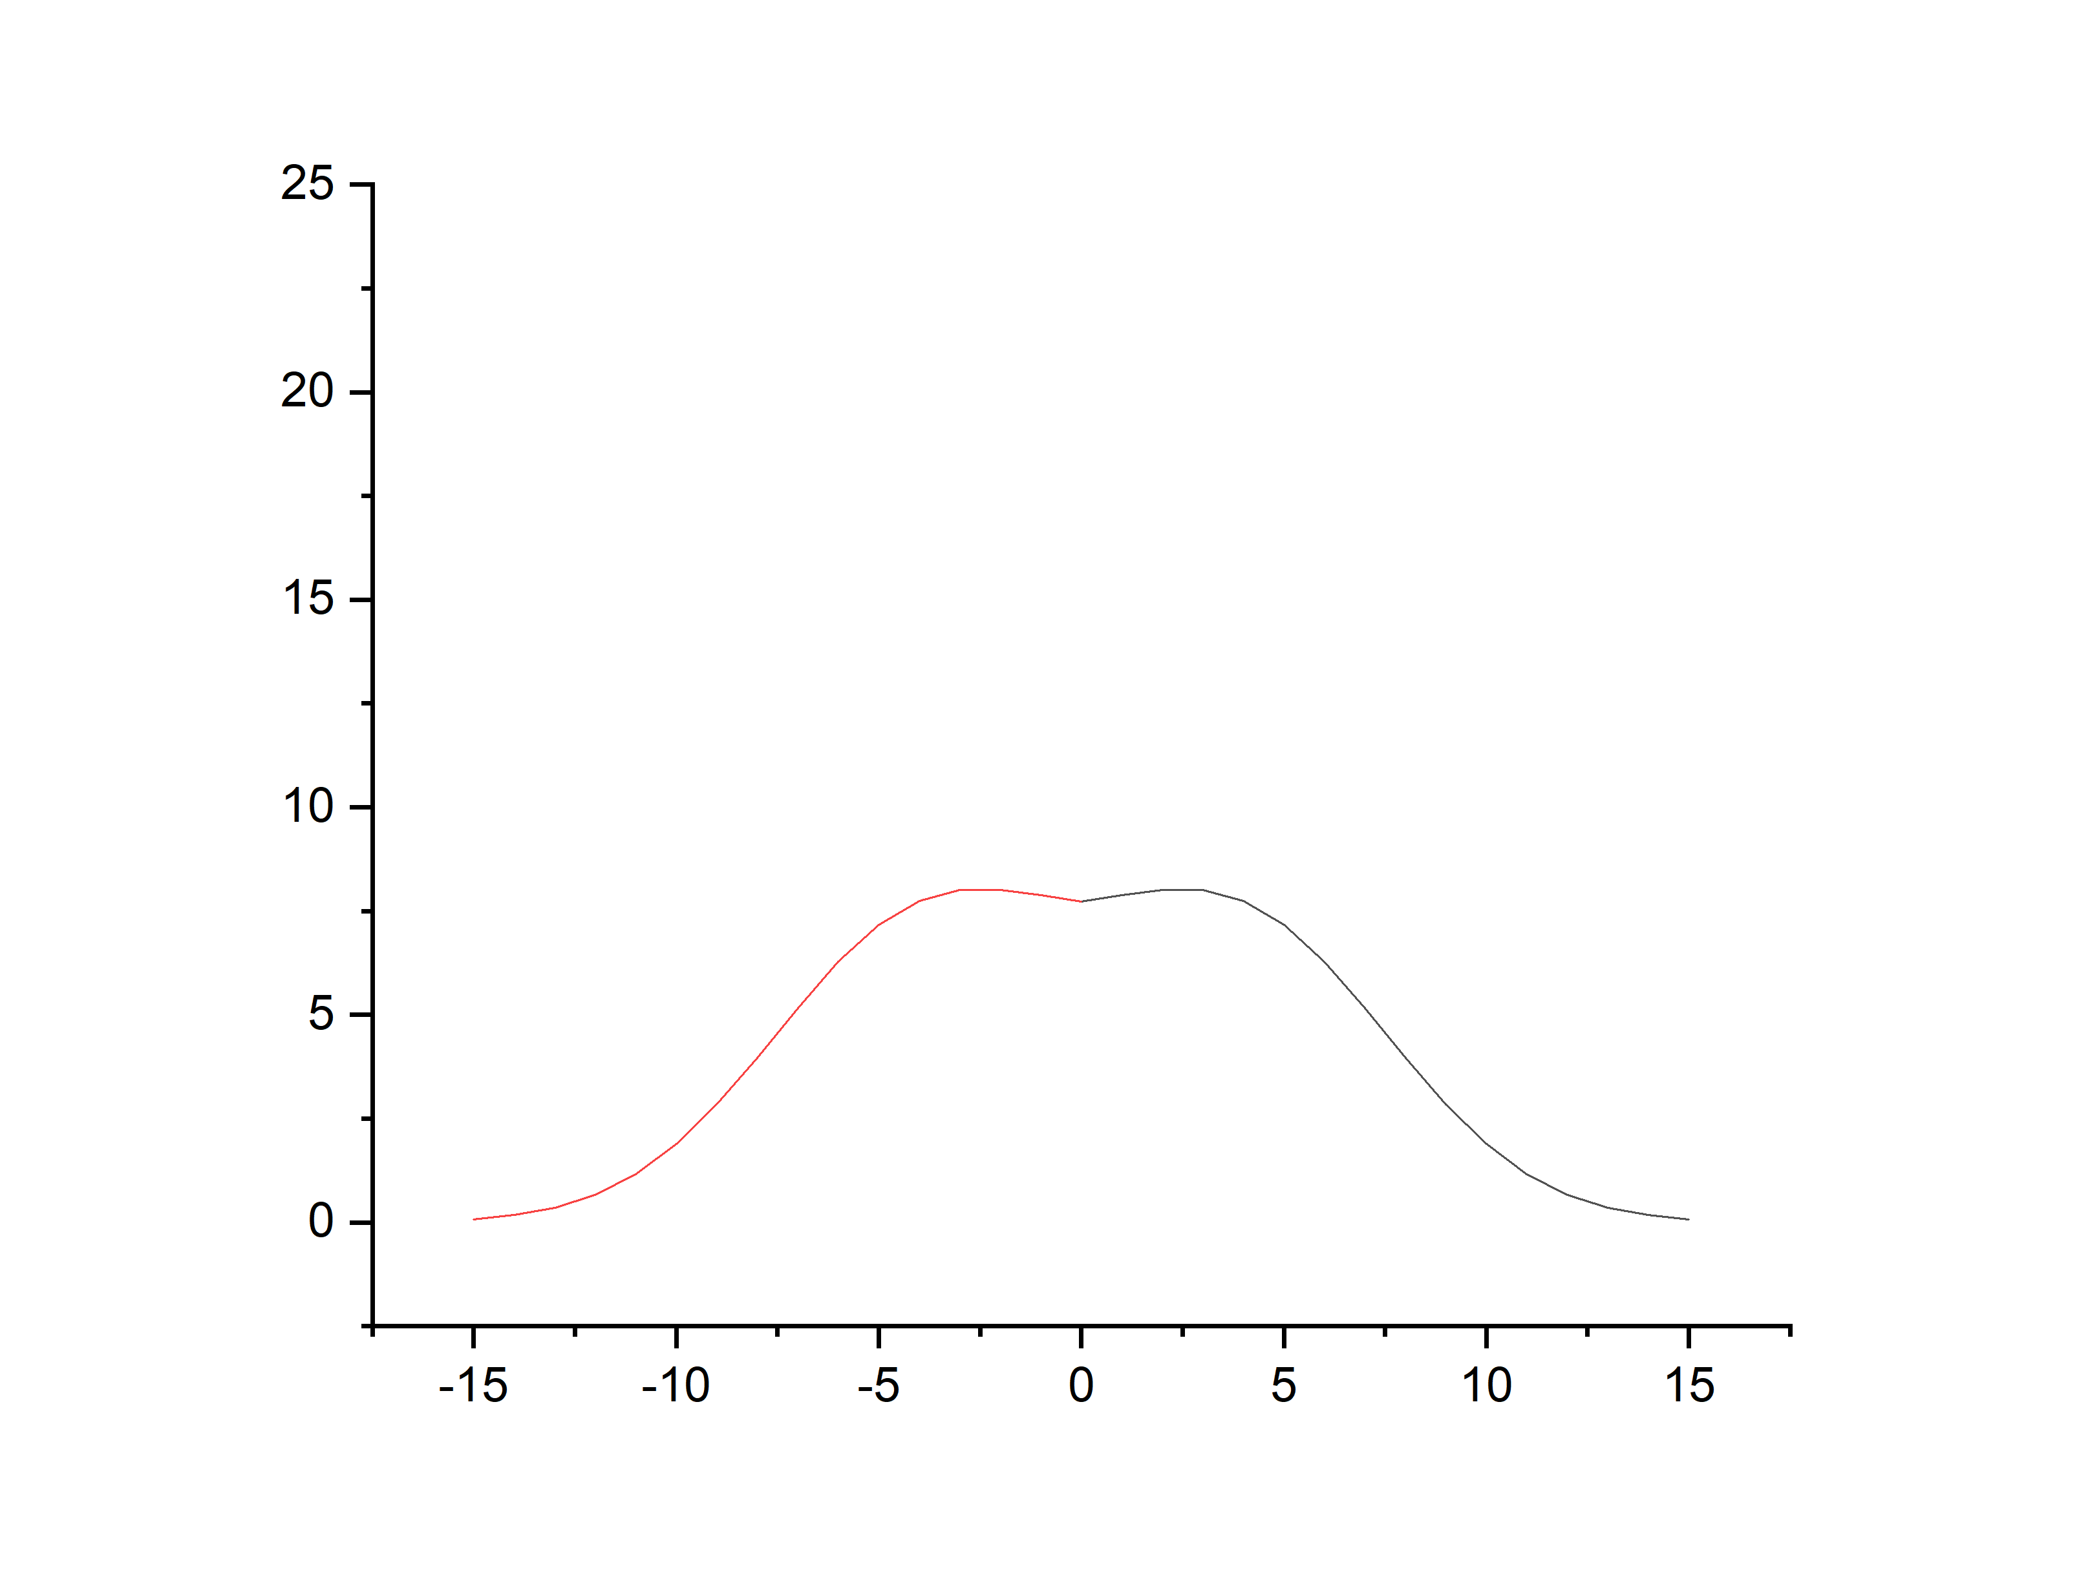
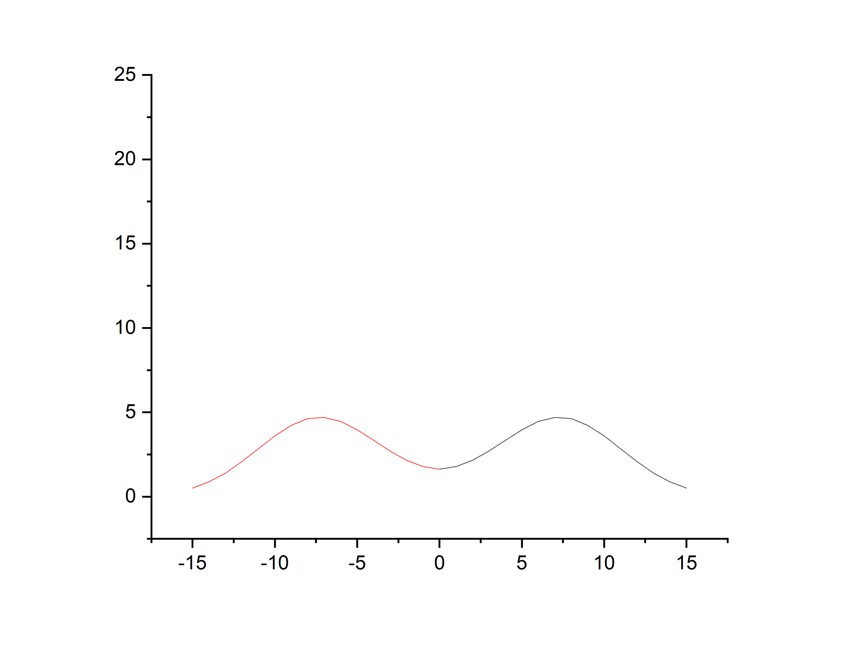
Модернизация осесимметричного ионного травления
Сдвиг = 0 FWHM
Сдвиг = 0.5 FWHM
Сдвиг = 0.4 FWHM
Сдвиг = 0.8 FWHM
Формируемый профиль глубины ионного травления при различных расстояниях от оси вращения до центра источника
Notes:
На слайде приведены распределения глубины травления при изменении расстояния от центра источника до оси вращения. Сначала это один бугор который разделяется на два при дальнейшем удалении оси вращения. Хочется обратить ваше внимание, что это мы рассматриваем без диафрагмы. Её внесение может локально уменьшить глубину травления.

Slide 16
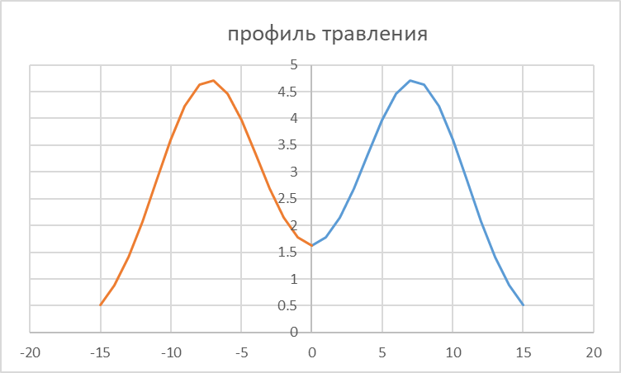
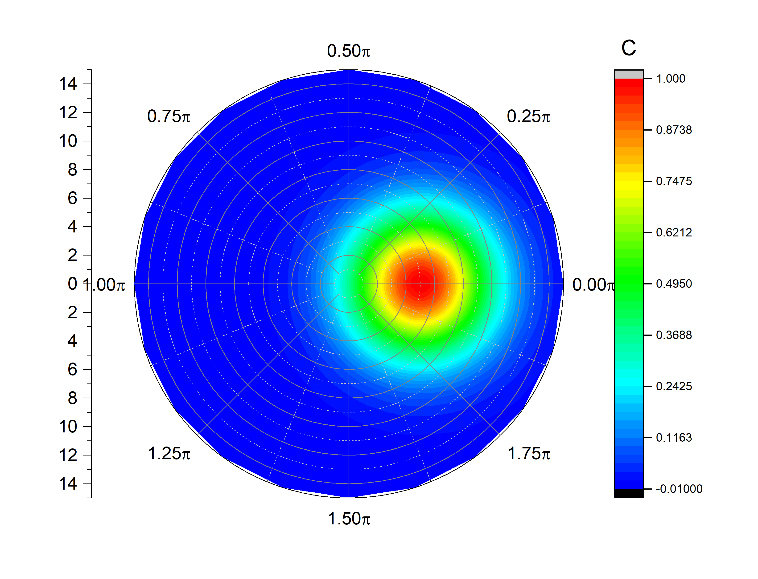
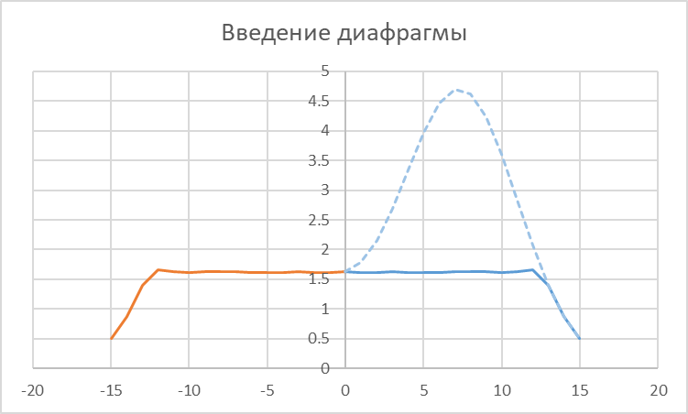
Модернизация осесимметричного ионного травления
Введение диафрагмы
Рассмотрим распределение ионного тока в полярных координатах с центром на оси вращения детали. Сдвиг 0.8 FWHM.
Notes:
Давайте рассмотрим подробнее случай, при котором центр вращения вынесен на 8 ед от центра источника. Для каждого радиуса мы можем посчитать угол раскрыва диафрагмы таким образом, чтобы глубина травления равнялась таковой на оси вращения. Грубо говоря : Открывай пока травление не сравняется с травлением в центре.

Slide 17
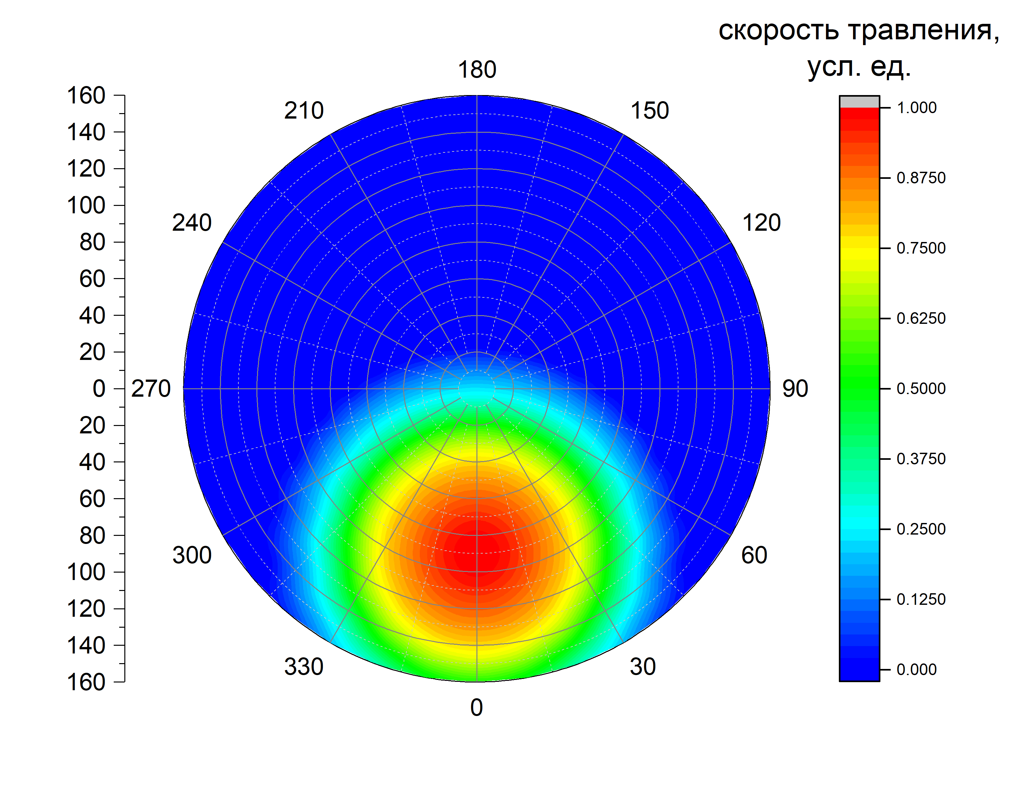
Модернизация осесимметричного ионного травления
Рассчитанная диафрагма с открытым центром для источника КЛАН-163М
Notes:
И то-же самое можно провернуть для реального распределения . На слайде как в прошлый раз белым контуром показан край диафрамы для равномерного съёма. Обаратите внимание, что в области вблизи центра вращения диафрагмы нет, открыв на все 360 градусов.

Slide 18
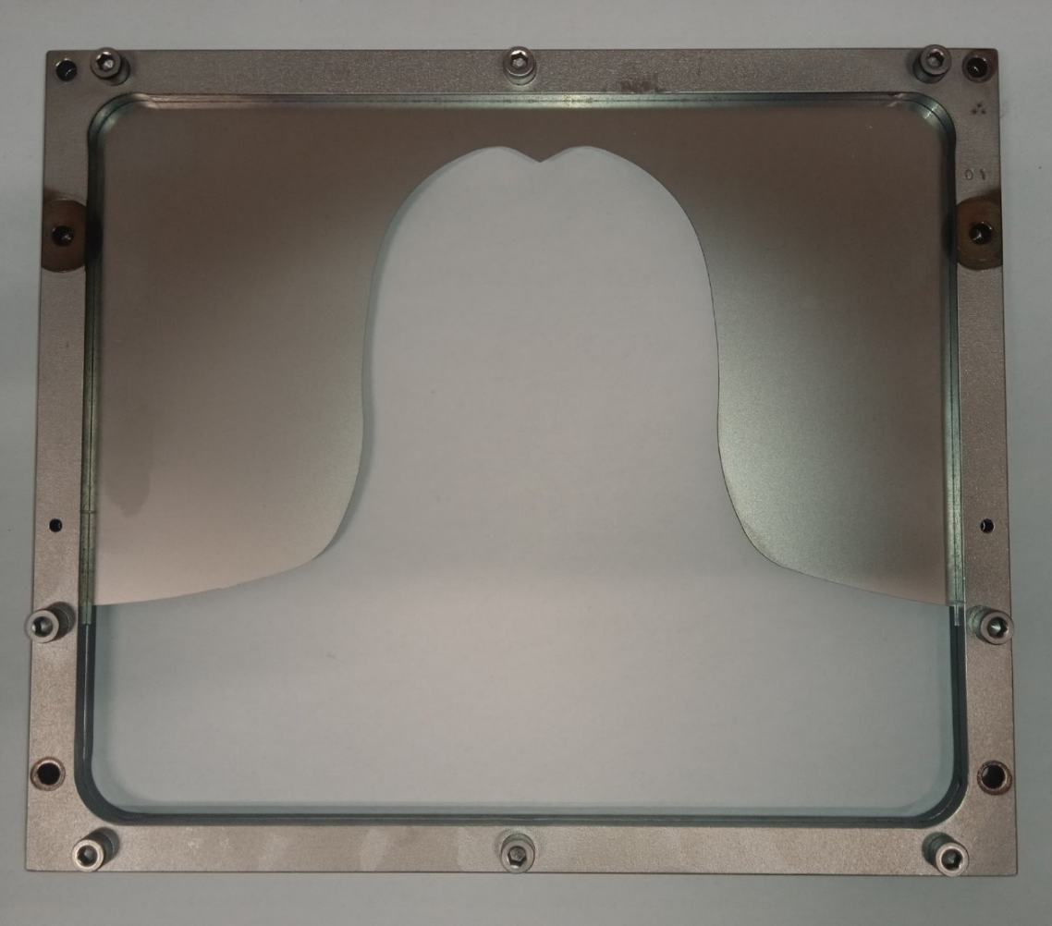
Модернизация осесимметричного ионного травления
Ось вращения
детали
Область без диафрагмирования
Центр
источника
Изготовленная диафрагма с открытым центром
Notes:
Посчитанная диафрагма была реализована в металле. Отсутствие диафрагмы вблизи центра вращения снимает проблемы о которых я говорил вначале выступления. Получается что требования на юстировку и изготовления становятся менее строгими.

Slide 19
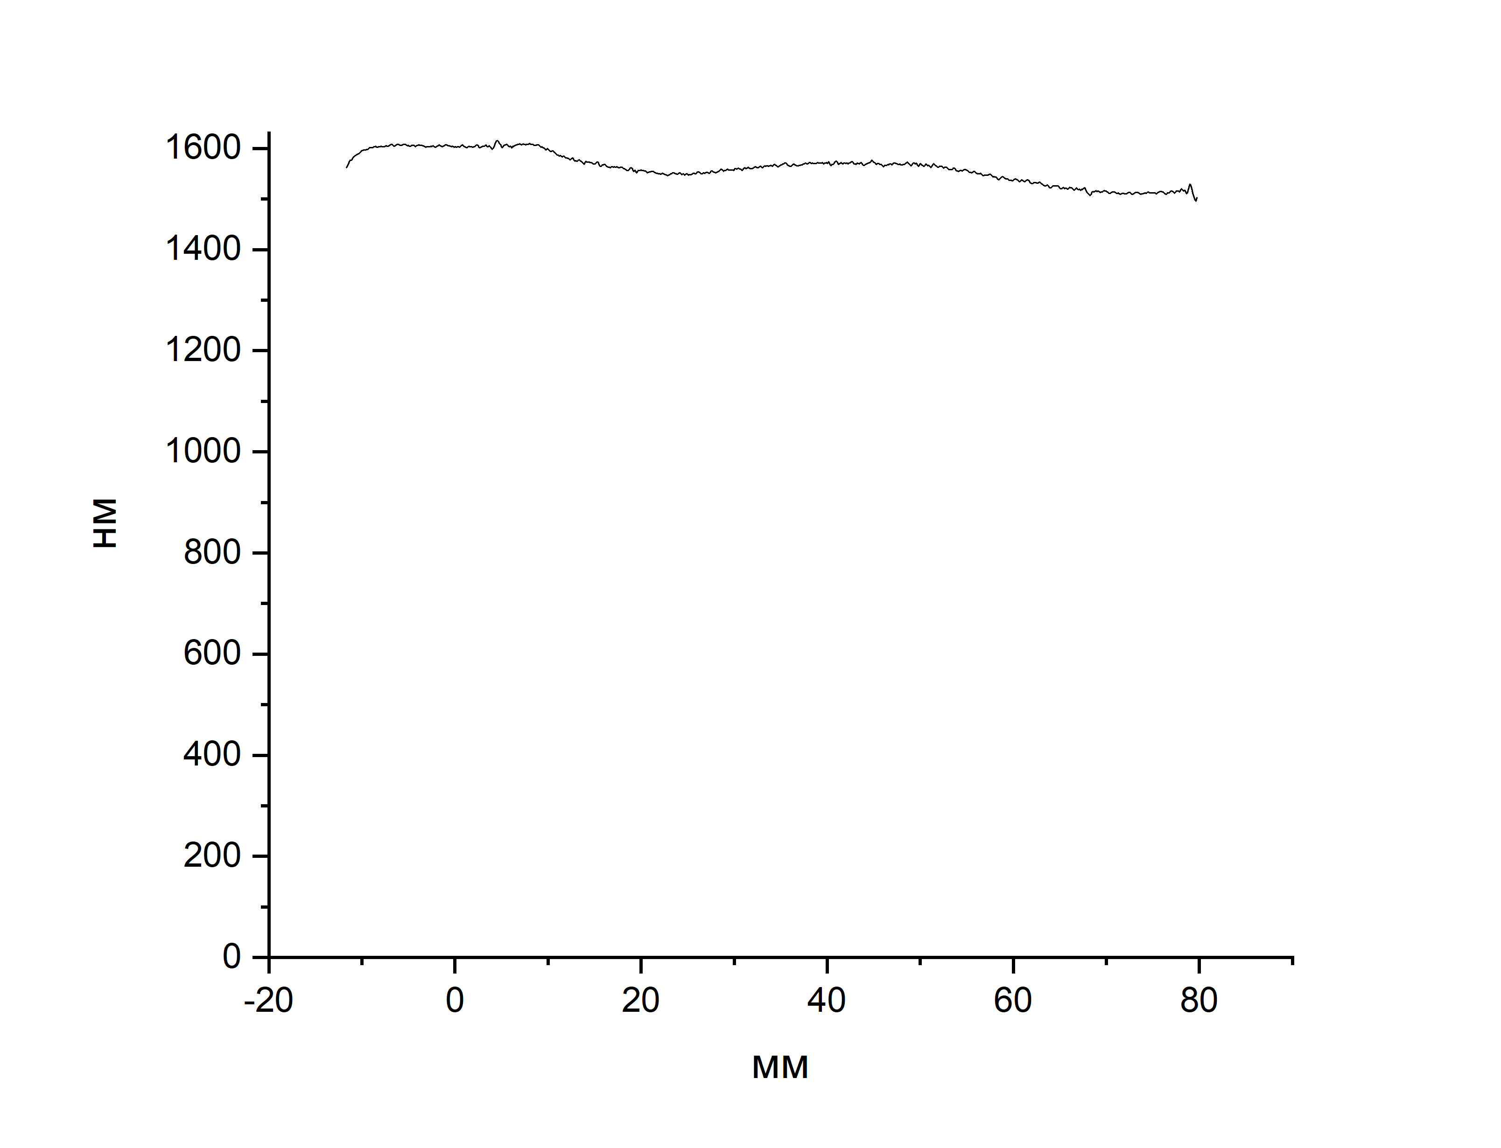
Модернизация осесимметричного ионного травления
Ось вращения детали
Экспериментальное распределение глубины травления на тестовом образце при использовании новой диафрагмы
Notes:
Для доказательства своих слов приведу результат травления. НА слайде вы можете видеть распределение глубины травления от радиуса, в центре вращения нет видимых особенностей

Slide 20
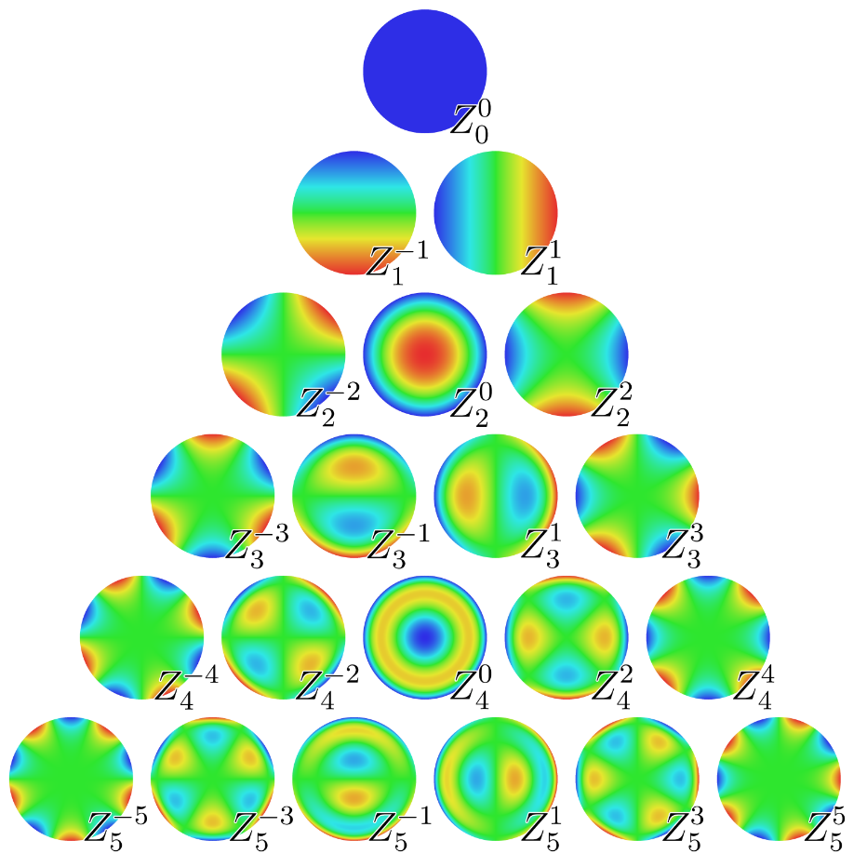
Формирование на оптической поверхности полиномов Цернике ионно-пучковыми методами
Обработка широкоапертурным ионным источником через формирующую диафрагму
Графики значений полиномов Цернике в единичном круге.
Notes:
Следующей задачей в решении которой я принимал участие это формирование на оптической поверхности полиномов Цернике ионно-пучковыми методами. Для этого используется такая-же масочная схема, как и в осесимметричной обработке, но при этом обрабатываемая деталь вращается с переменной скоростью.

Slide 21
Формирование на оптической поверхности полиномов Цернике ионно-пучковыми методами
Задаётся диафрагмой
Задаётся переменной скоростью вращения
$$Z_{n}^{m}\left(ρ,φ\right)=R_{n}^{m}\left(ρ \right)∗\cos\left(m∗φ\right)$$
$$R_{n}^{m}\left(ρ \right)= \sum_{k=0}^{(n−m)/2}{\frac{{\left(−1\right)}^{k}\left(n−k\right)!}{k!\left(\frac{n+m}{2}−k\right)!\left(\frac{n−m}{2}−k\right)!}{ ρ}^{n−2k}}$$
$$Z_{n}^{m}\left(ρ,φ\right)=R_{n}^{m}\left(ρ \right)∗(cos\left(m∗φ\right)+1.1−1.1)$$
$$ω=\frac{1}{\cos\left(m∗φ\right)+1.1}$$
Графики значений полиномов Цернике в единичном круге.

Slide 22
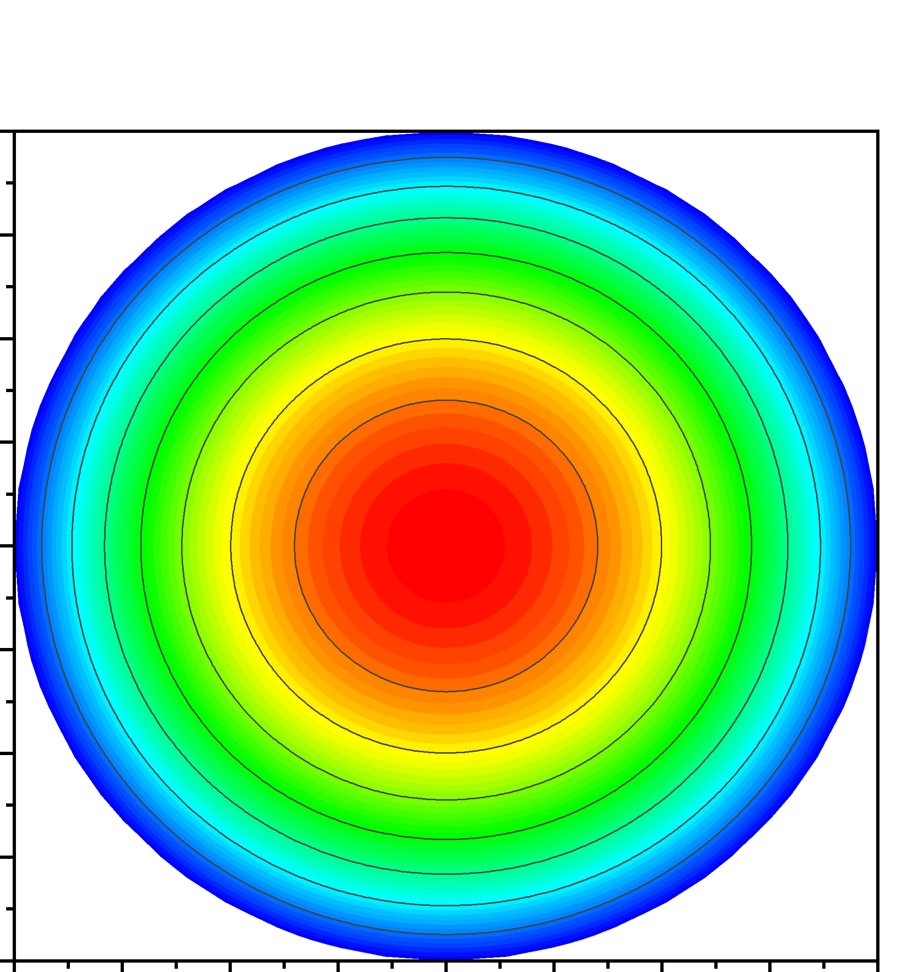
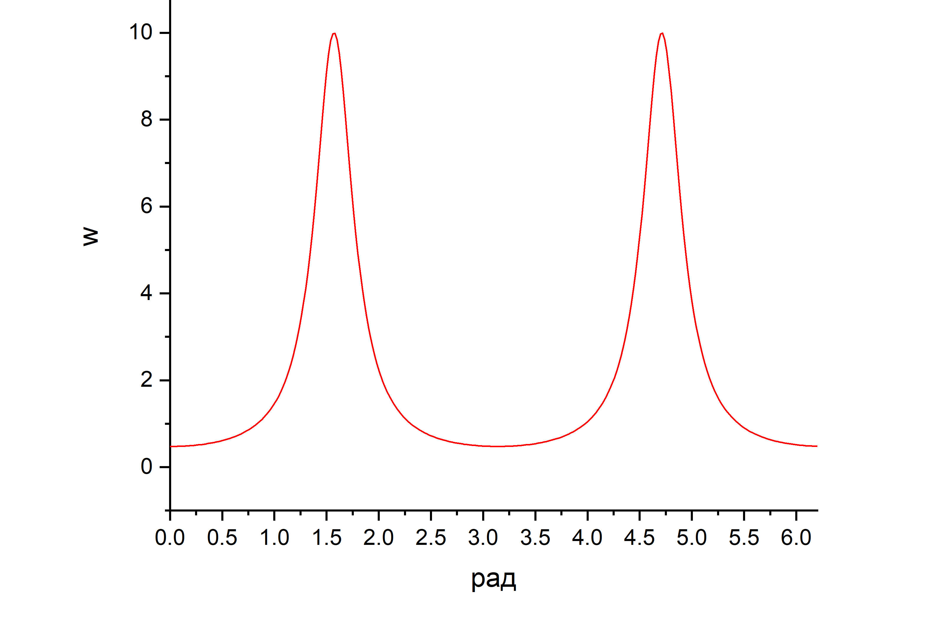
Формирование на оптической поверхности полиномов Цернике ионно-пучковыми методами
Астигматизм
Эллиптический параболоид
Параболоид вращения
$$Z_{2}^{2}\left(ρ,φ\right)=ρ^{2}∗\cos\left(2φ\right)$$
$$\left.ρ^{2}∗(\cos\left(2φ\right)+1.1\right)$$
$$−ρ^{2}∗1.1$$
Угловая скорость вращения
Профили обрезающих диафрагм
$$ω=\frac{1}{\cos\left(2φ\right)+1.1}$$
$$φ\left(ρ\right)∝ρ^{2}$$
$$φ\left(ρ\right)∝{−ρ}^{2}$$
Notes:
Полином Цернике 2 пеорядка Вставить реальные сечения

Slide 23
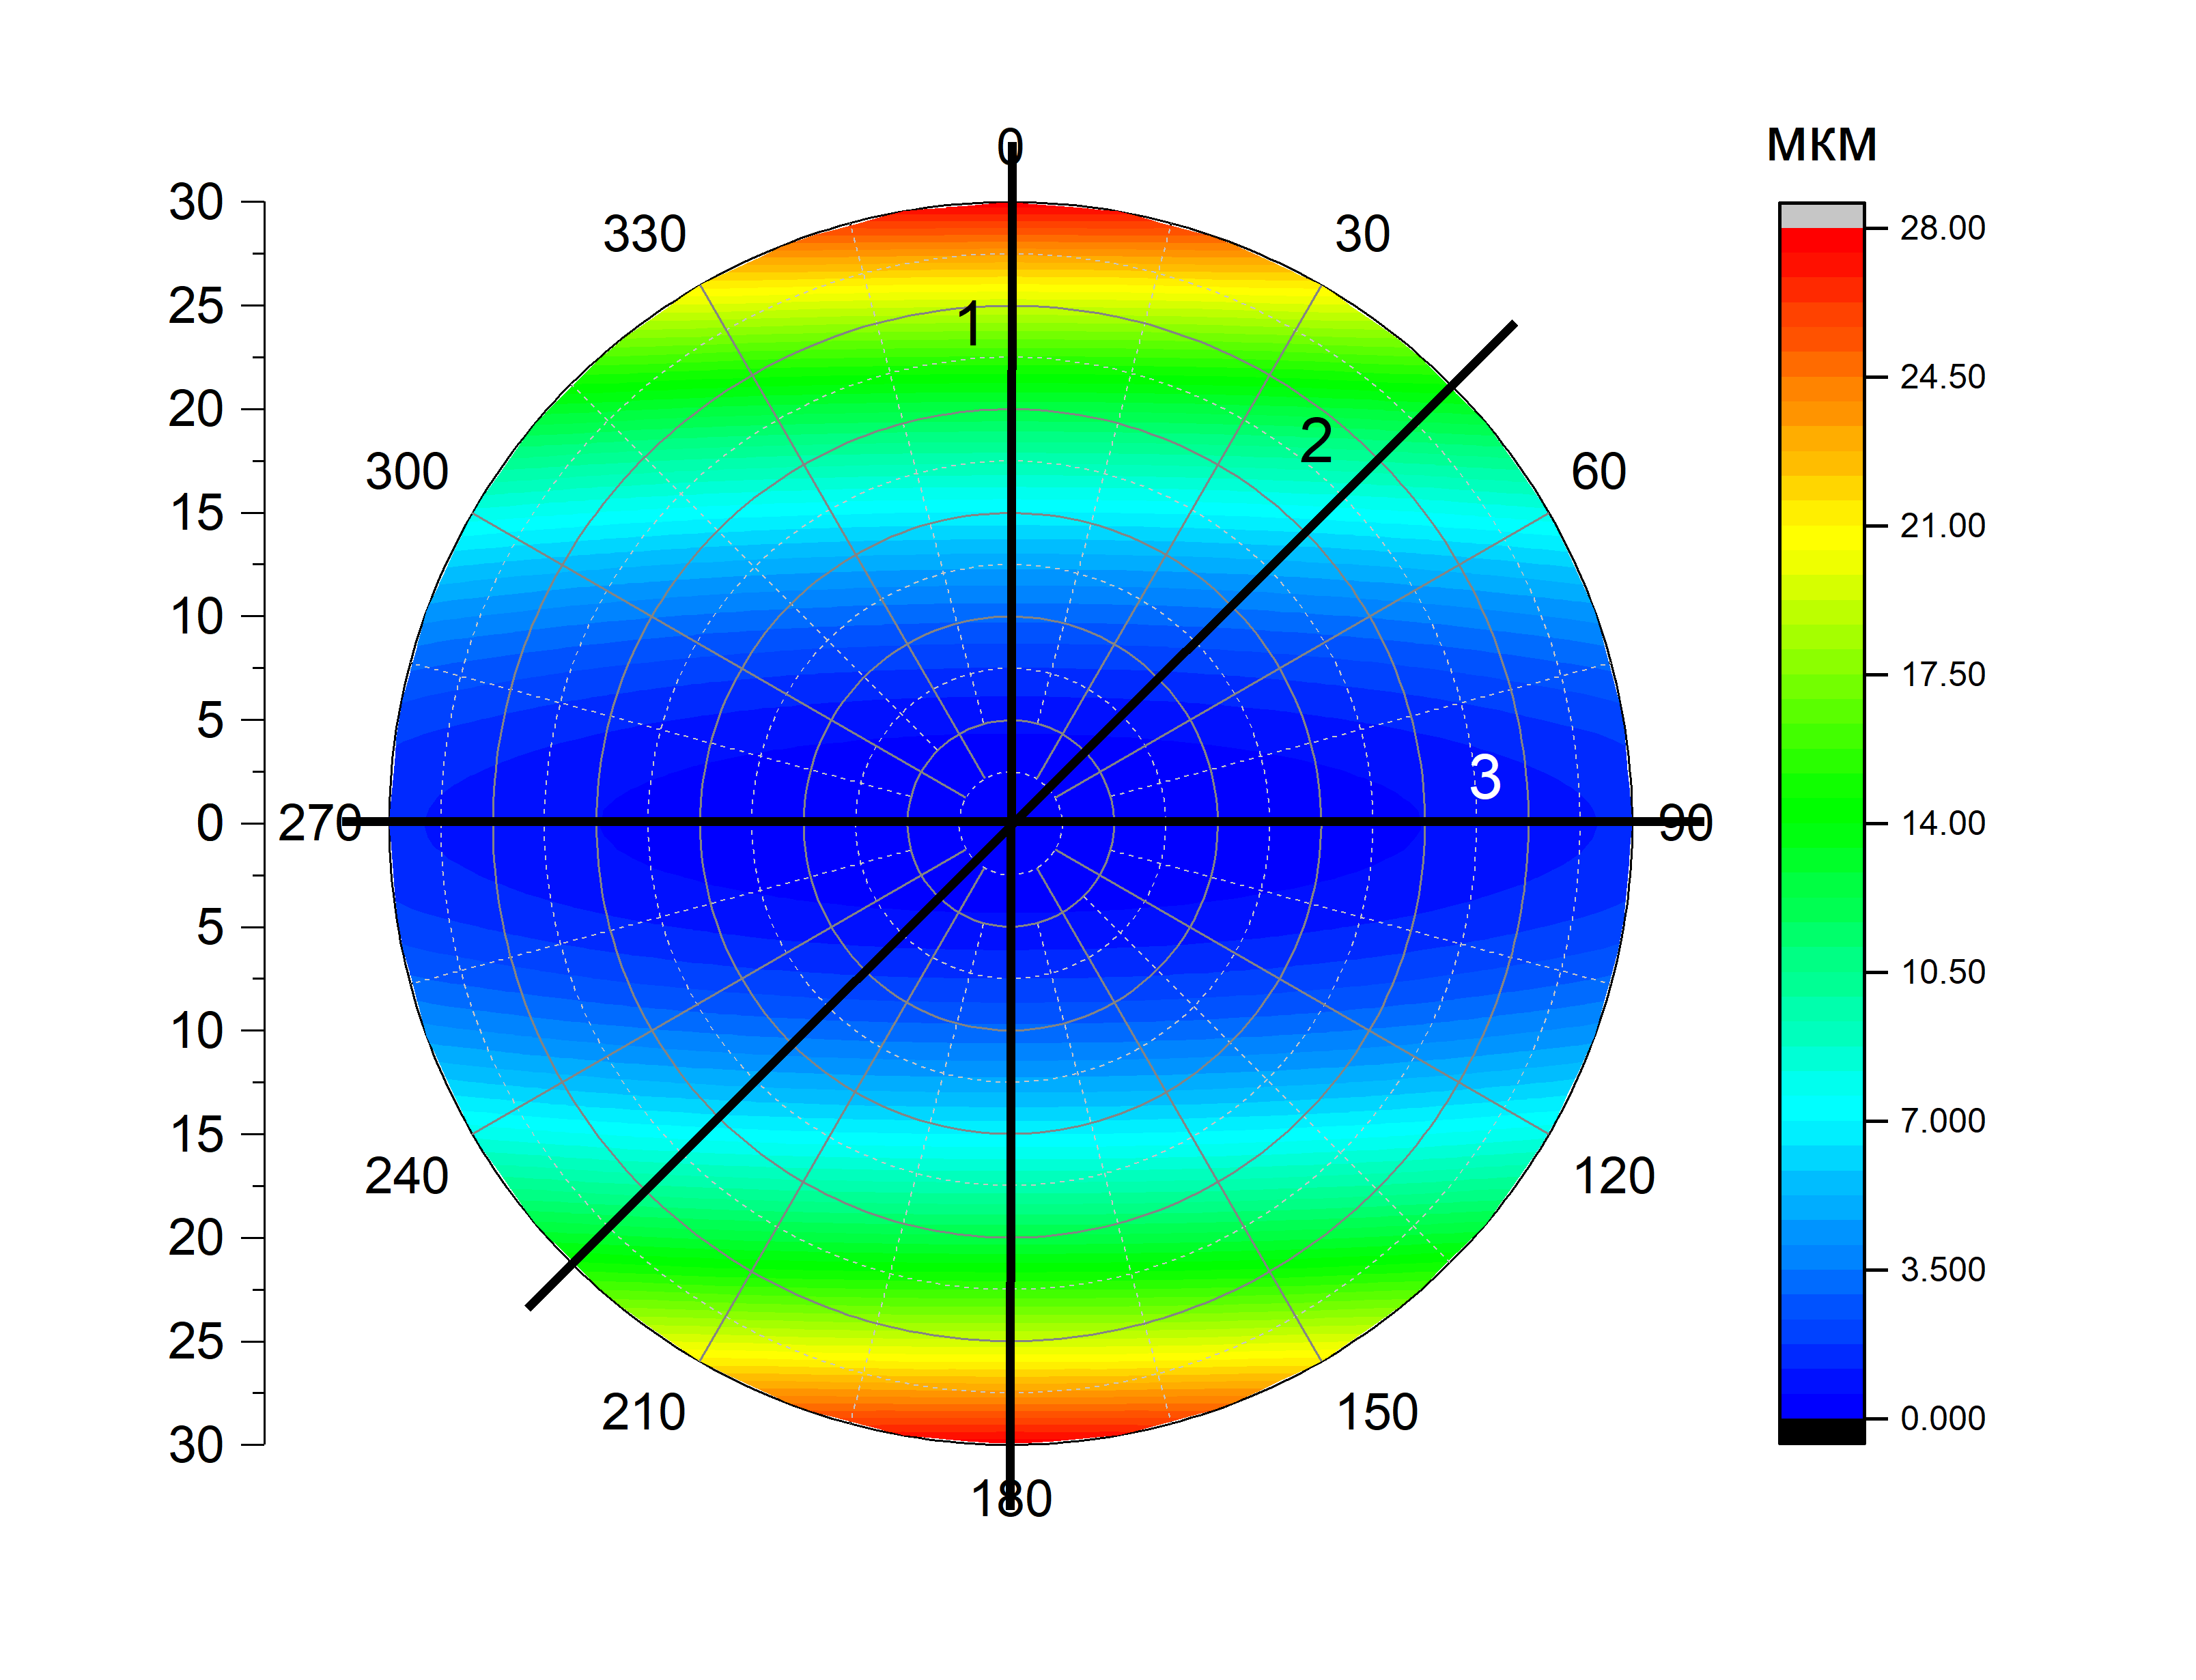
Формирование на оптической поверхности полиномов Цернике ионно-пучковыми методами
1
2
3
Требуемый эллиптический параболоид
Полученные экспериментально распределения глубины травления по обозначенным сечениям

Slide 24
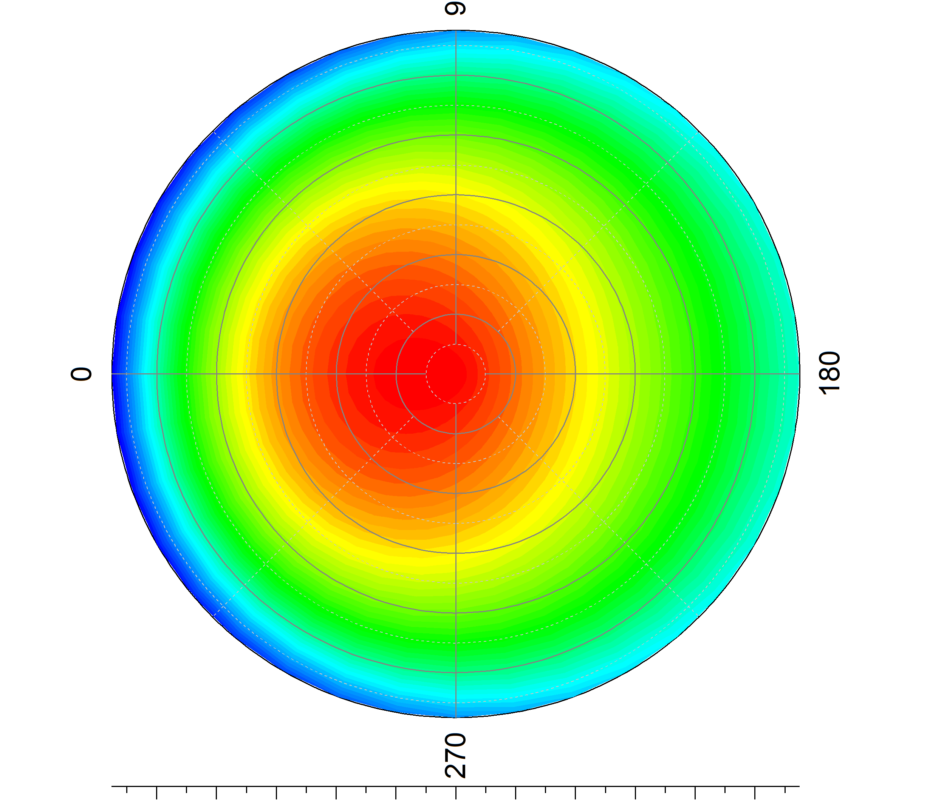
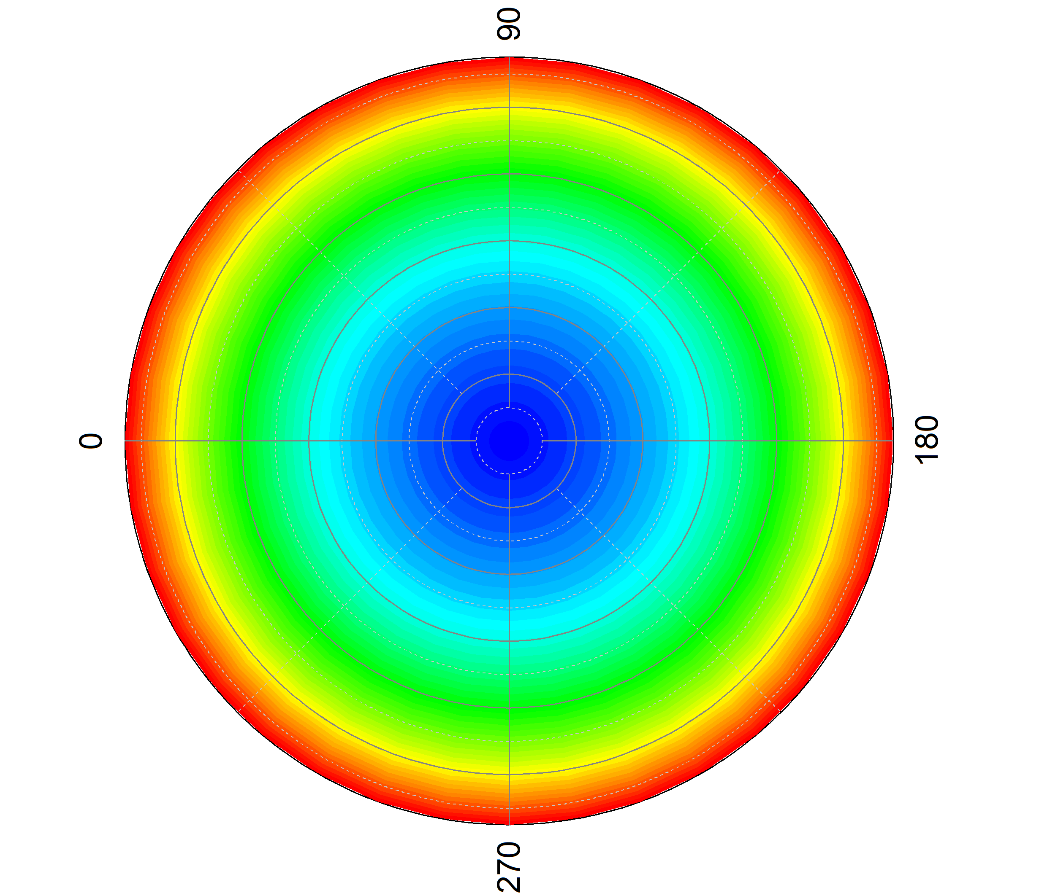
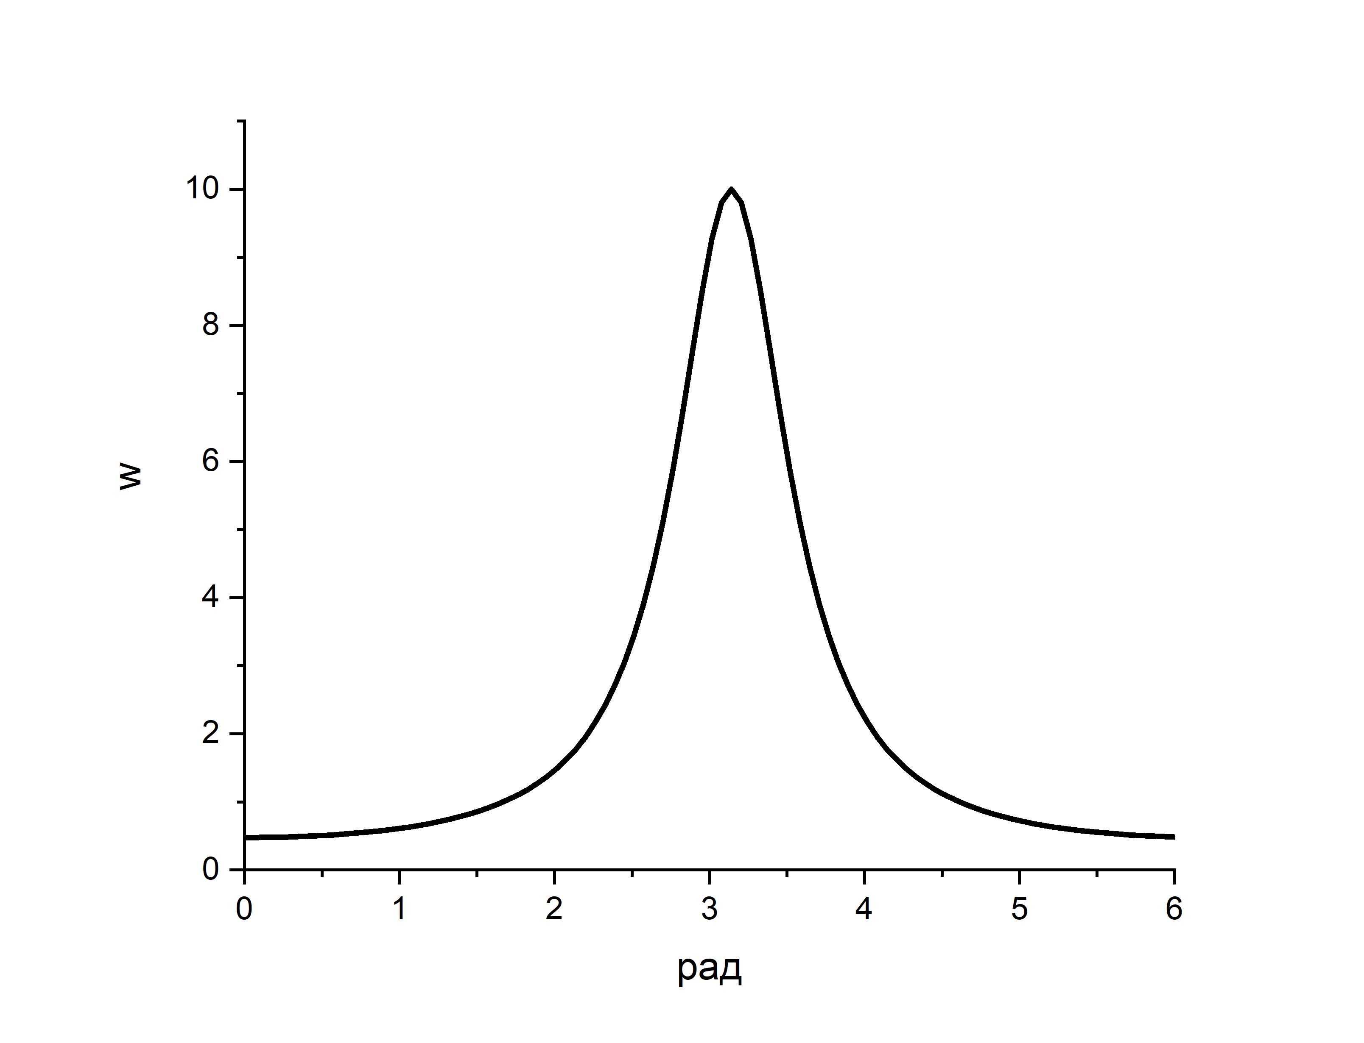
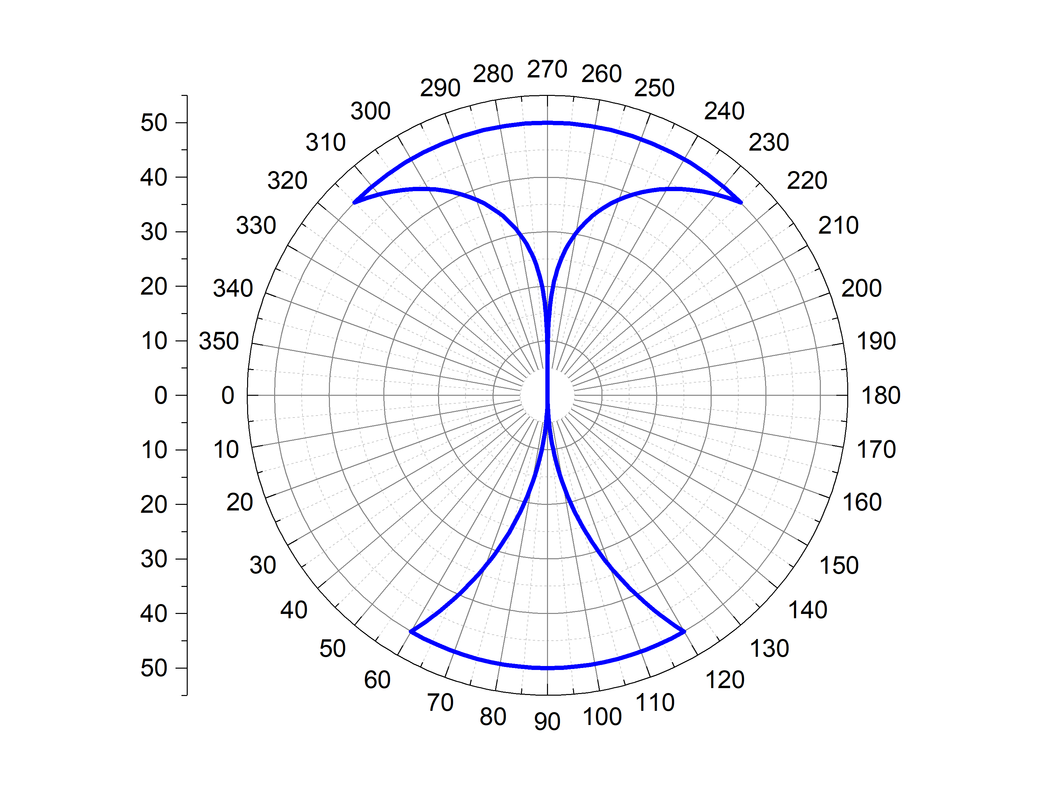
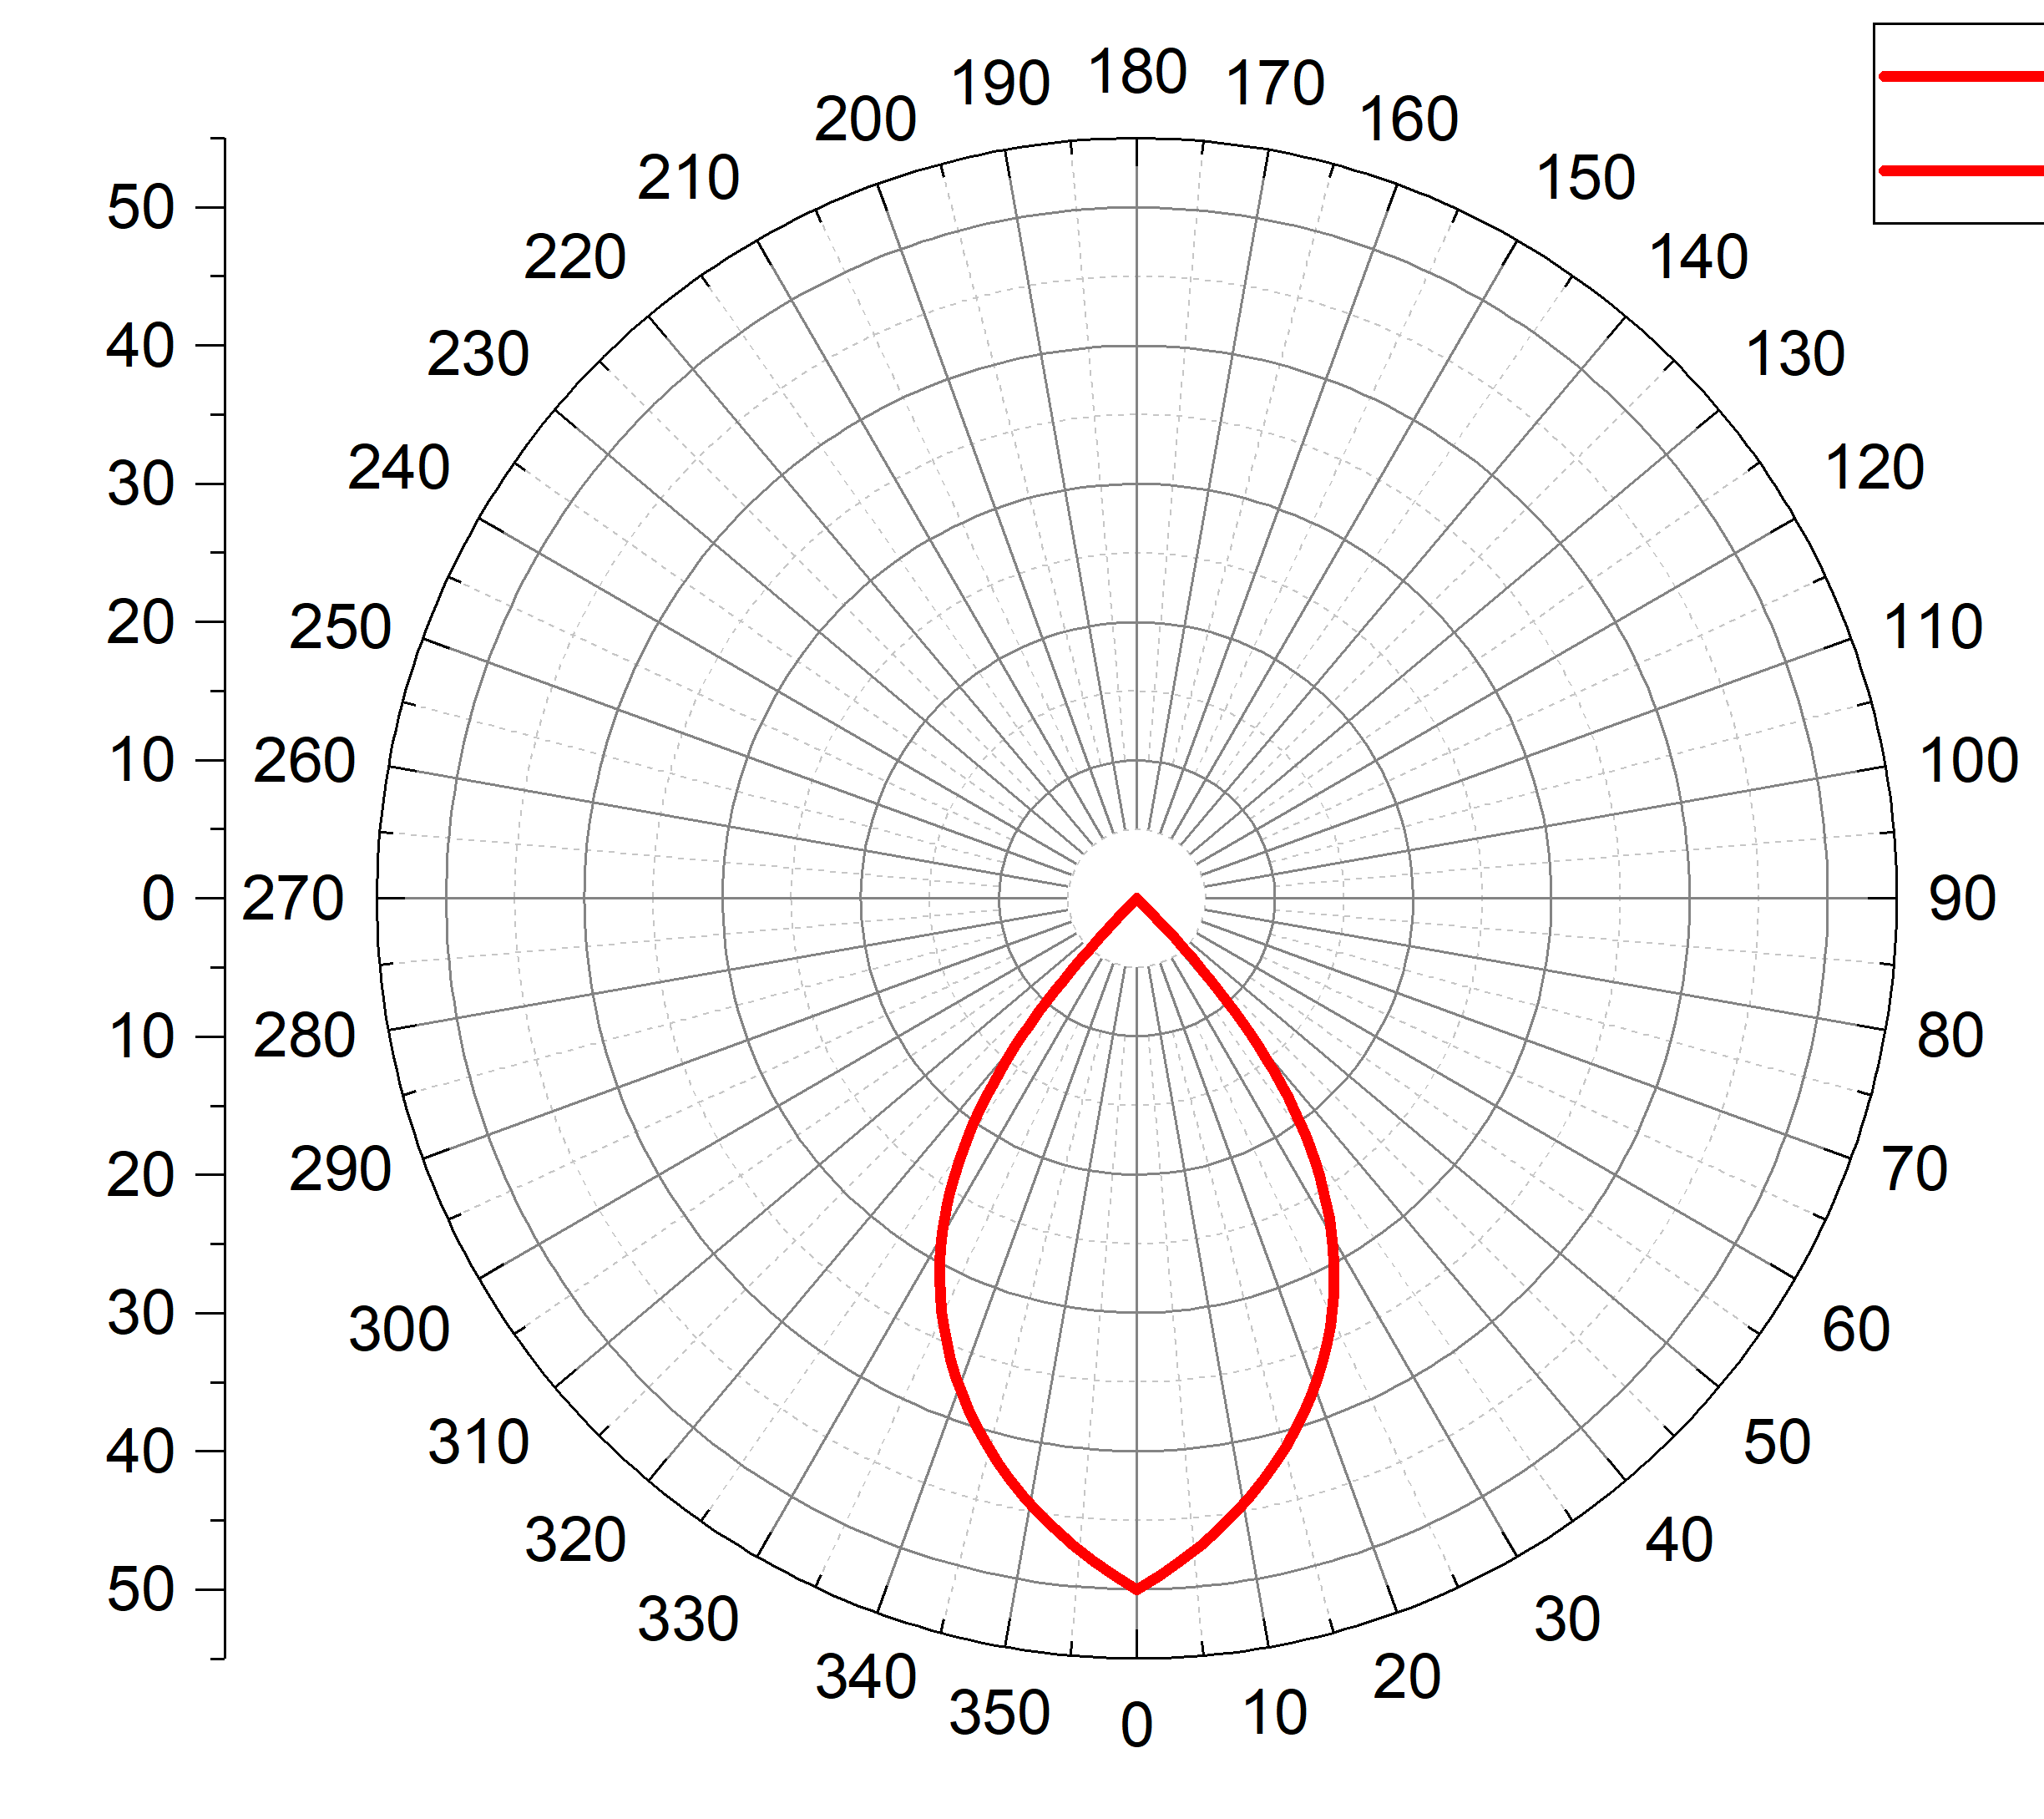
Формирование на оптической поверхности полиномов Цернике ионно-пучковыми методами
Кома
Неосесимметричная часть
Осесимметричная часть
$$\begin{aligned}{3ρ}^{3}∗(\cos\left(φ\right)+1.1) \\ 2ρ∗(\cos\left(φ+180\right)+1.1)\end{aligned}$$
$${−(3ρ}^{3}+2ρ)∗1.1$$
$$Z_{3}^{1}\left(ρ,φ\right)={(3ρ}^{3}−2ρ)∗\cos\left(φ\right)$$
Угловая скорость вращения
Профили обрезающих диафрагм
$$ω=\frac{1}{\cos\left(φ\right)+1.1}$$
$$α_{1}∝{3ρ}^{3}$$
$$α_{2}∝2ρ$$
$$α_{3}∝const−{(3ρ}^{3}+2ρ)$$

Slide 25
Выводы
Расширены возможности применения методики обработки оптических поверхностей широкоаперутрным сильноточным ионным источником.
Проведена модернизация исследовательской установки
Предложено решение проблемы центра при осесимметричной обработке оптической поверхности широкапертурным ионным источником

Slide 26
Спасибо за внимание!

